Slide 1
ARRECIFE, Capital de la Reserva de la Biosfera
Diagnóstico_Hoja de Ruta_ borrador en desarrollo_nov.2016

Slide 2
Biosphere Reserve
The Man and Biosphere program (MAB) of Unesco (United Nations) was established in 1971. Its main aim was to promote interdisciplinary approaches to ecosystem conservation and sustainable use of natural resources. It demonstrates innovative approaches to living and working in harmony with nature.

Slide 3
Reserva de la Biosfera
=
Realidad (Ciudad) entendida como algo vivo
=
intercambio de energía, información y materia

Slide 4
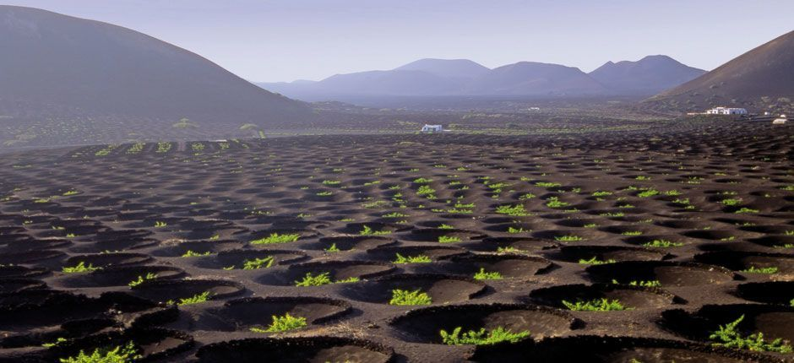
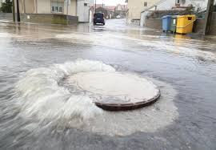
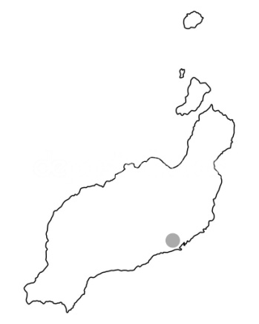
Lanzarote
Arrecife

Slide 6
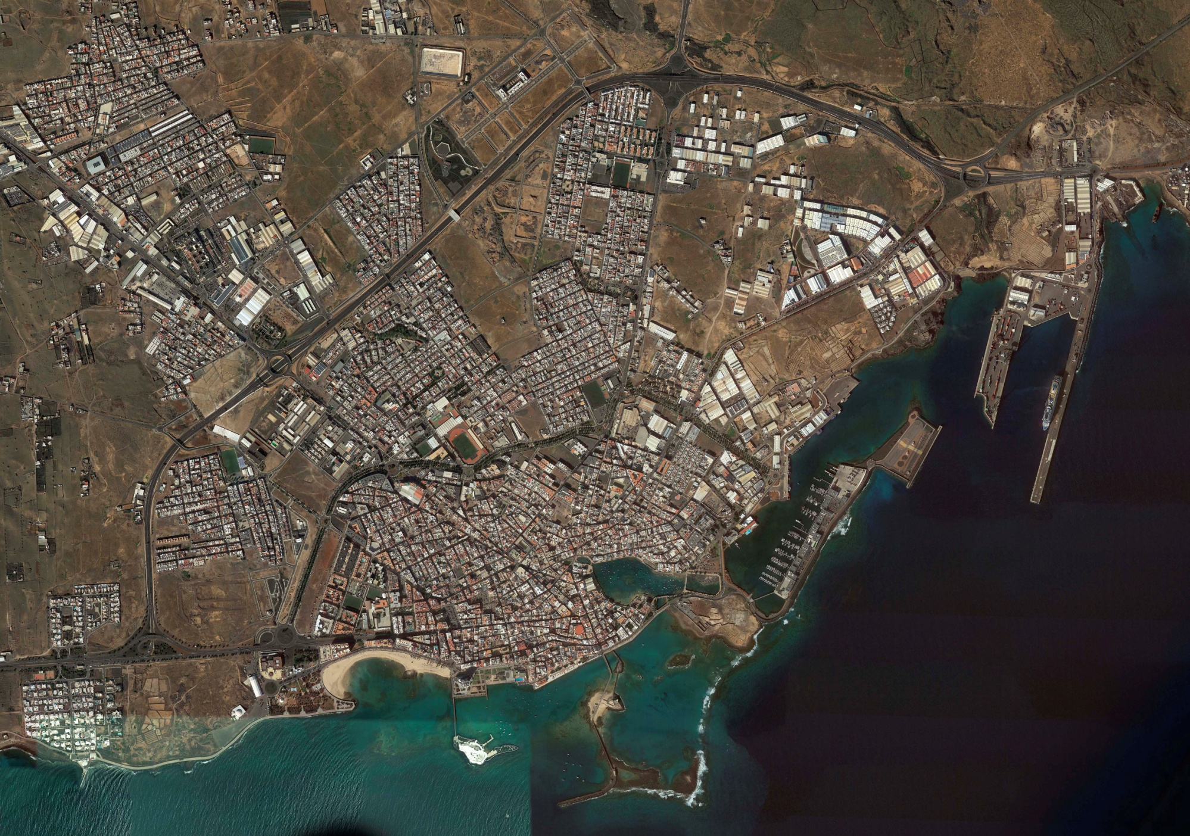

Slide 7
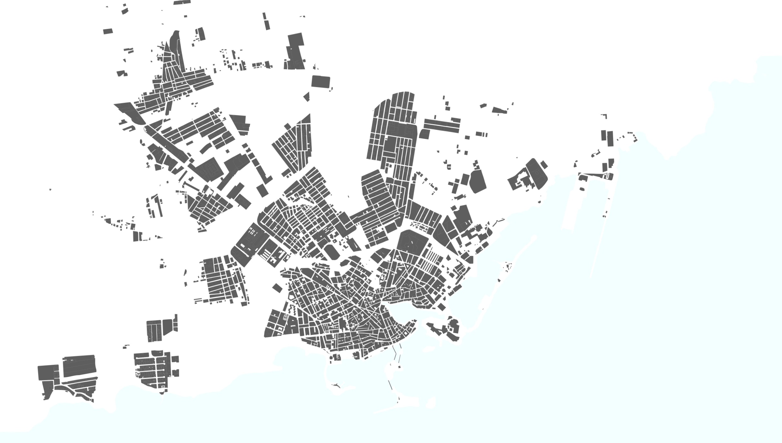

Slide 8
Ciudad = Barrios + Infraestructuras Urbanas + Gobernanza

Slide 9
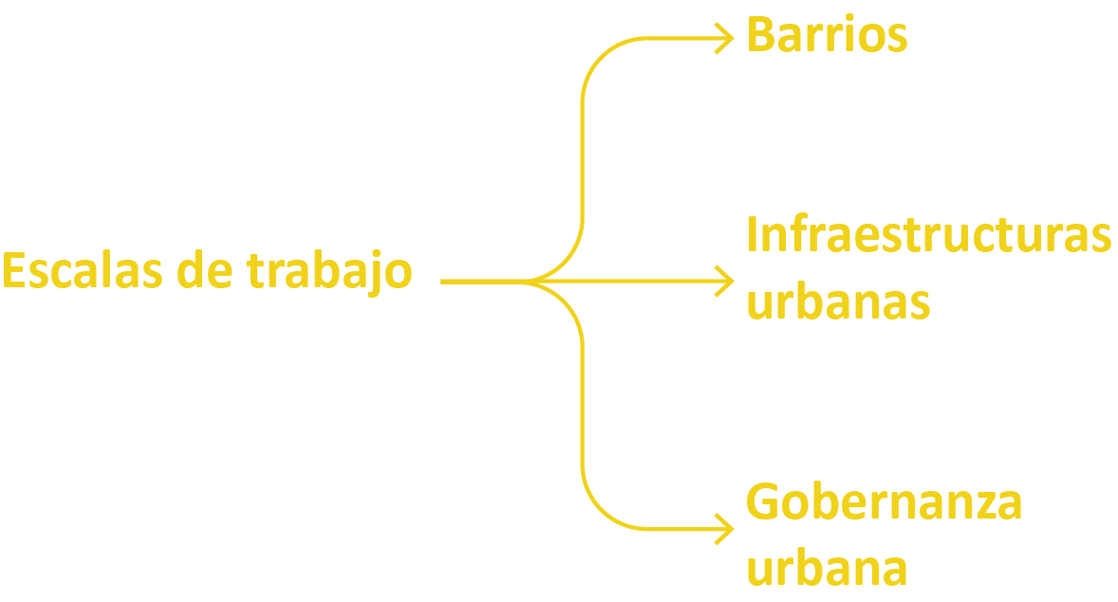

Slide 10
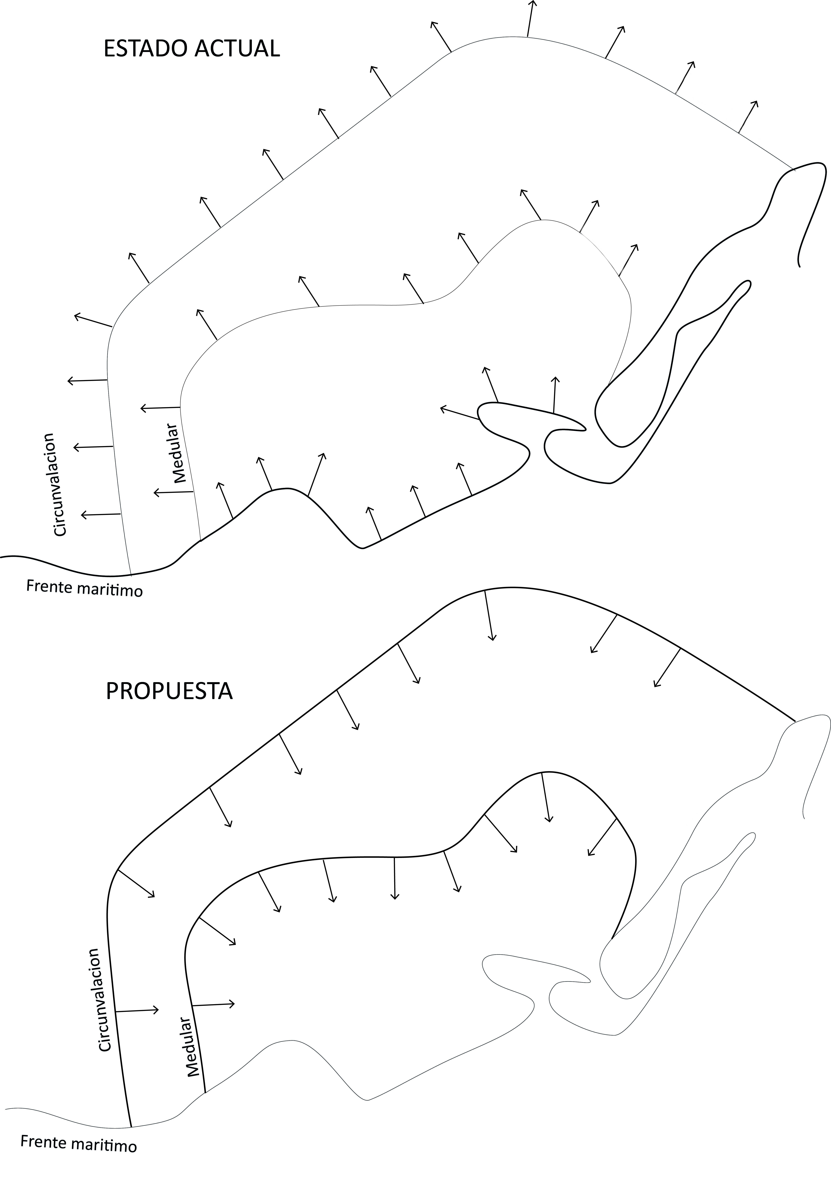
Infraestructuras Urbanas_Movilidad y Habitabilidad

Slide 11
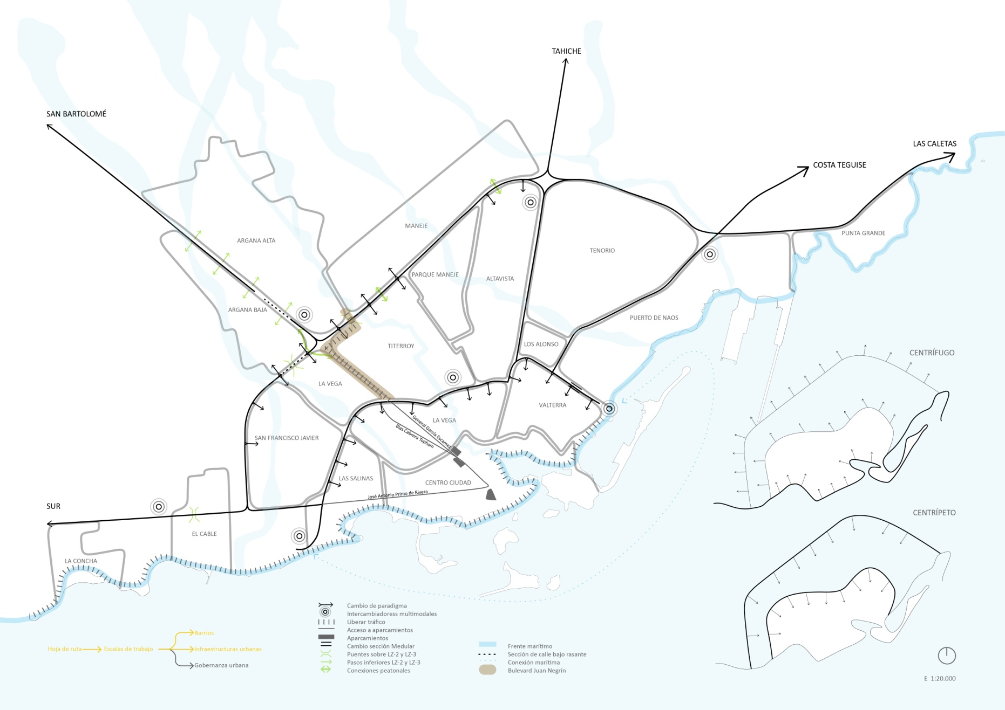
Barrios/Infraestructuras urbanas_Movilidad y habitabilidad

Slide 12
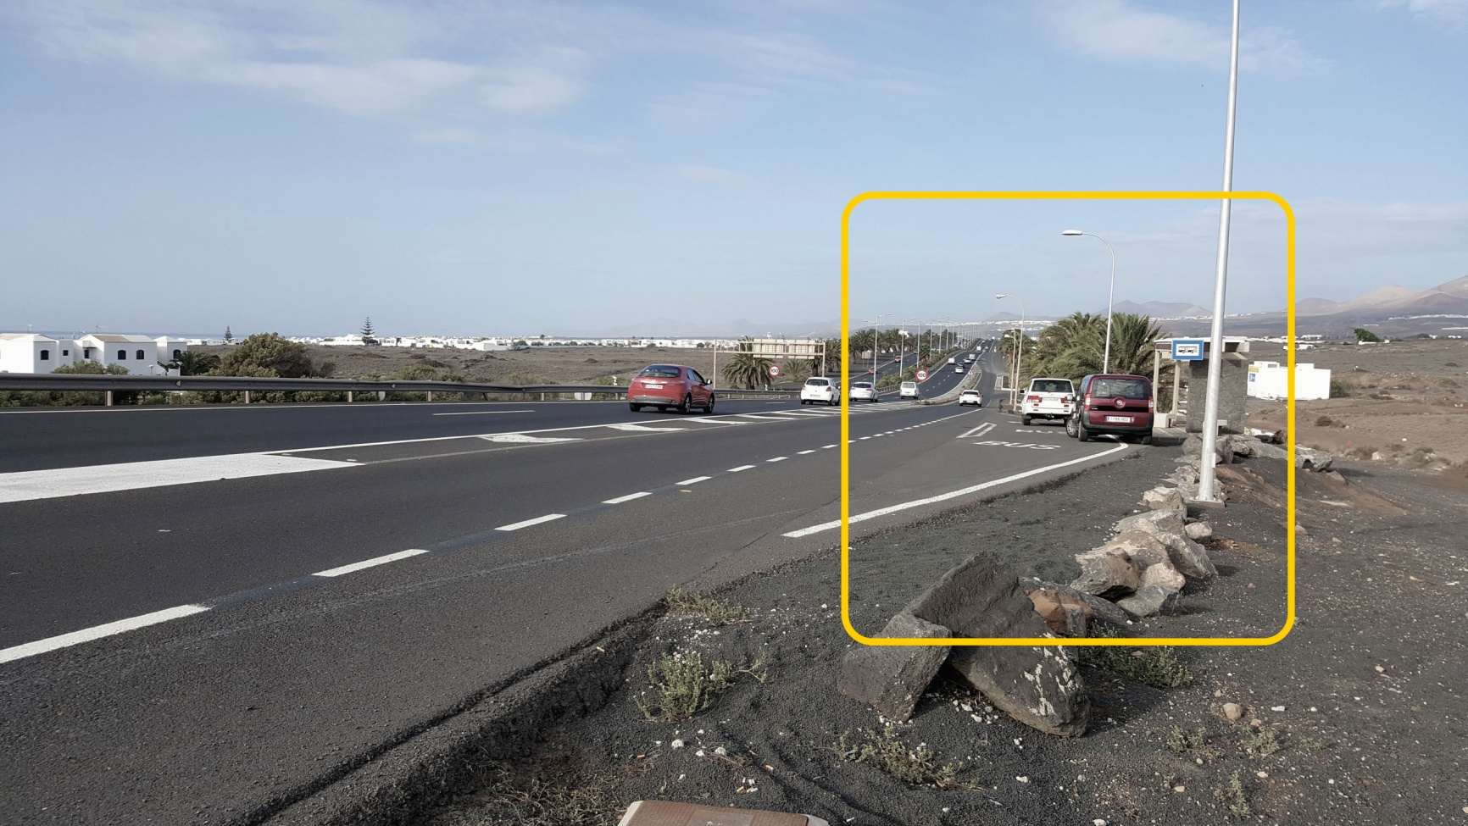
Infraestructuras urbanas_Movilidad y habitabilidad
Nuevos intercambiadores multimodales

Slide 13
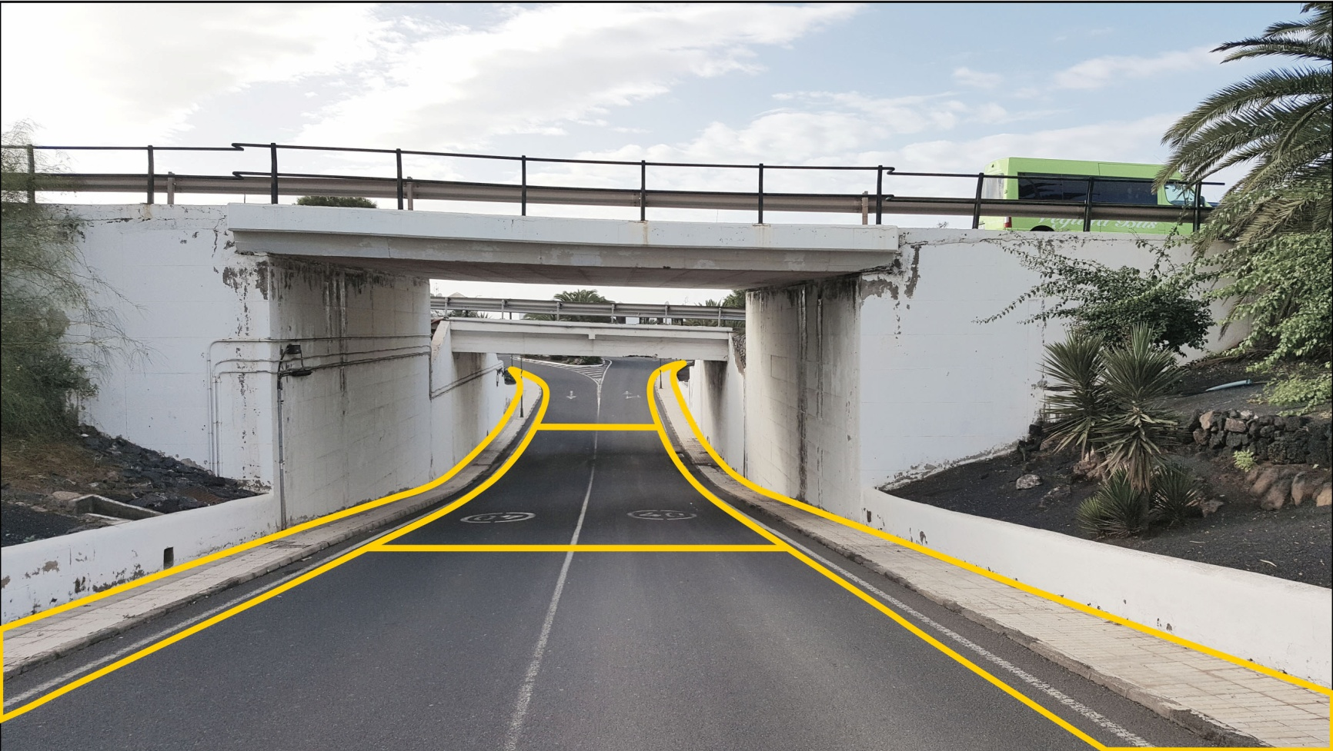
Infraestructuras urbanas_Movilidad y habitabilidad
Plataformas compartidas

Slide 14
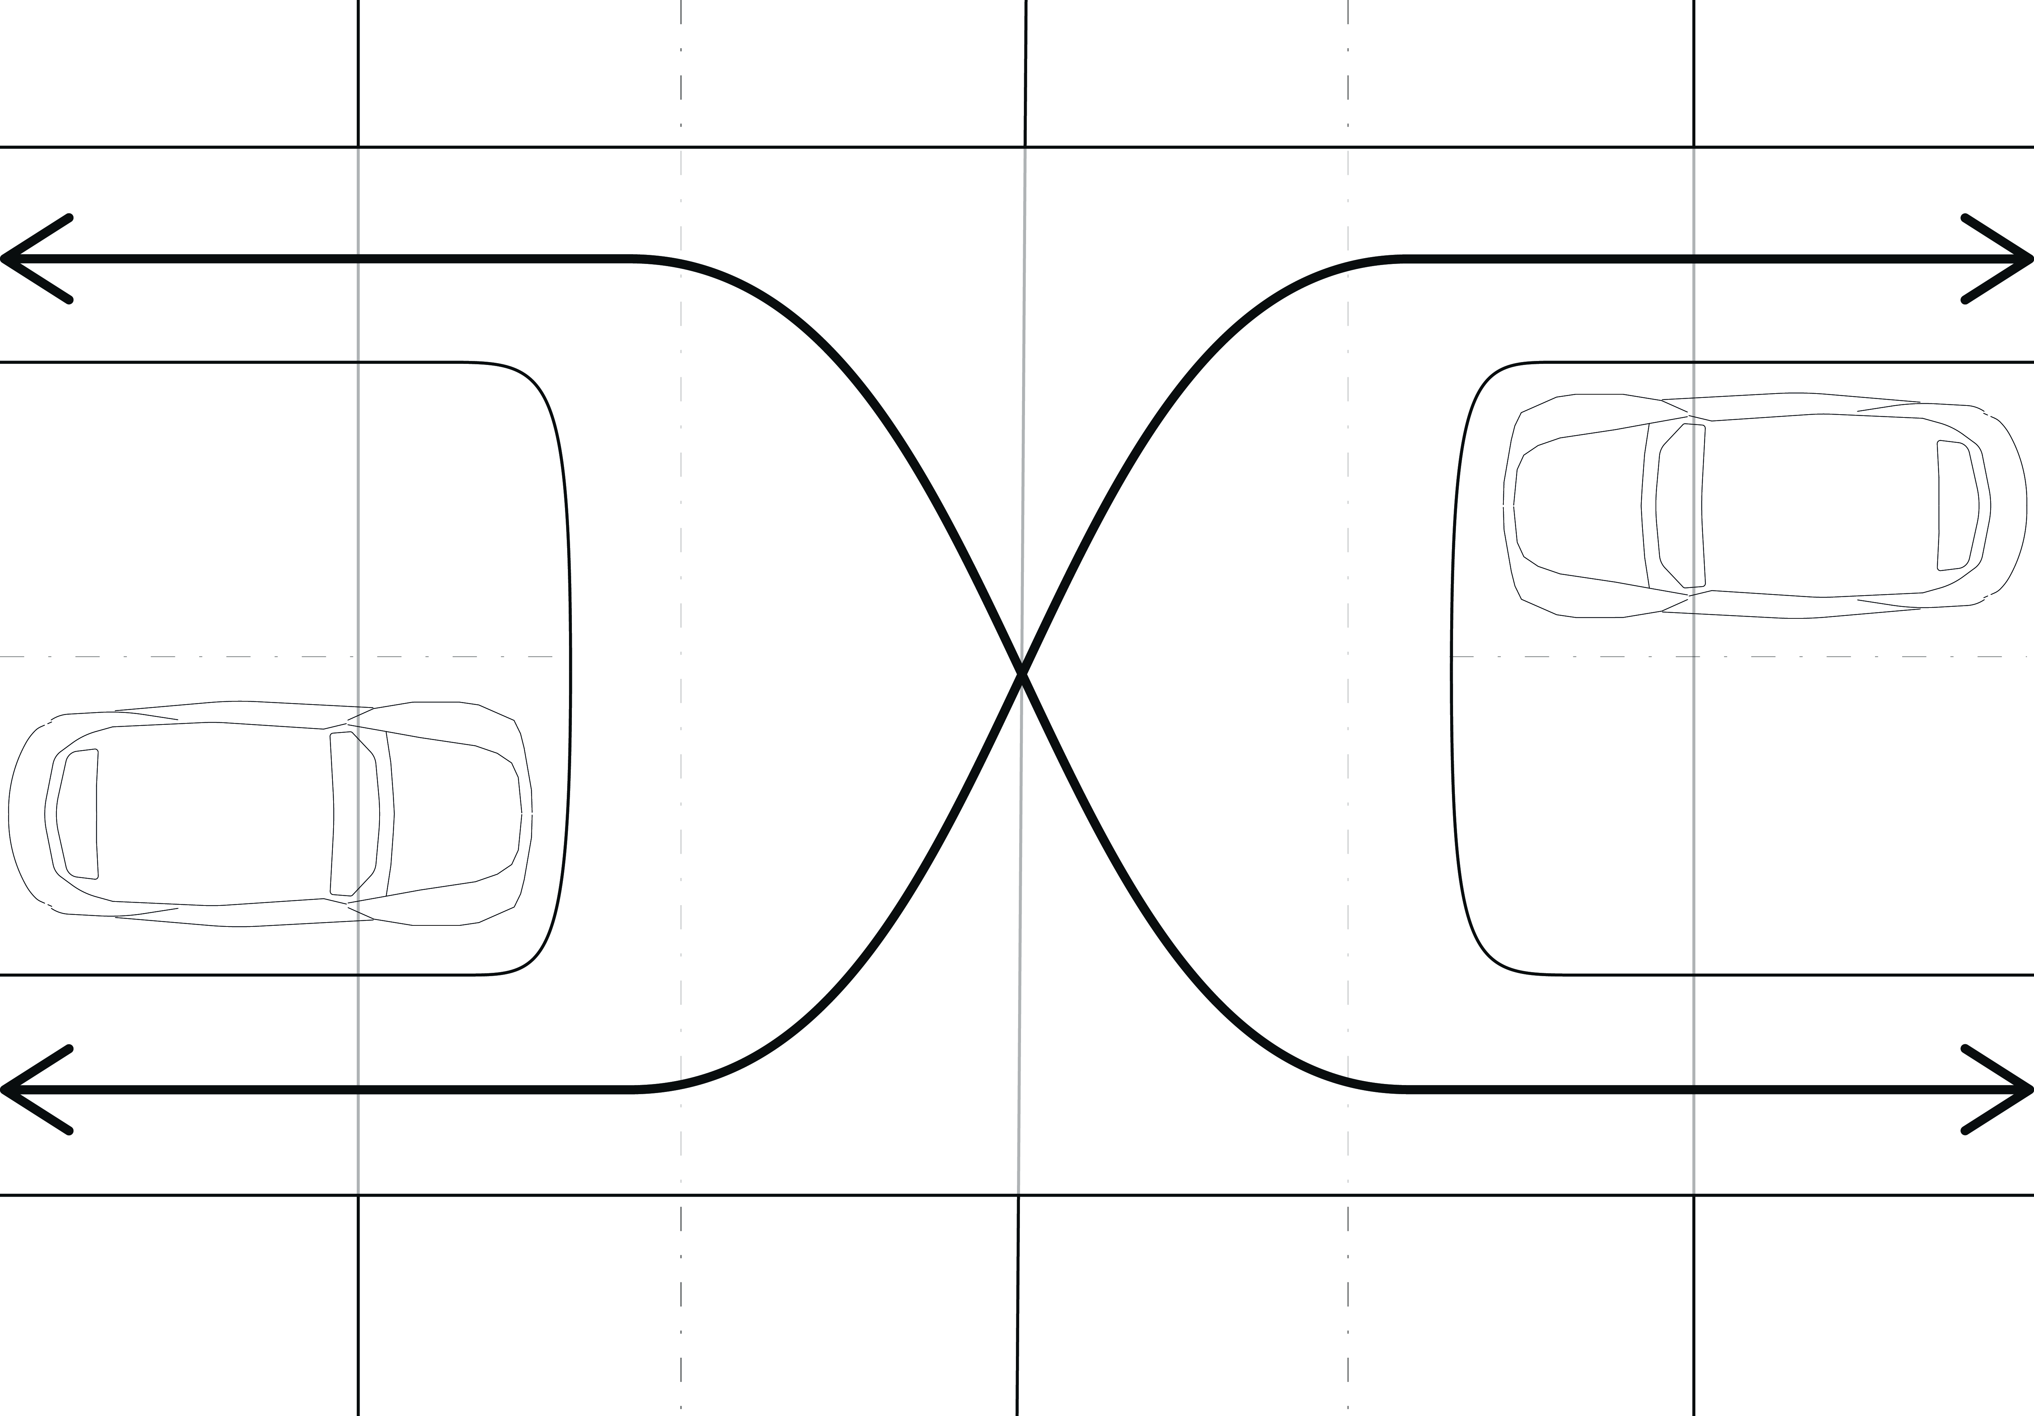
Infraestructuras urbanas_Movilidad y habitabilidad
Plataformas compartidas

Slide 15
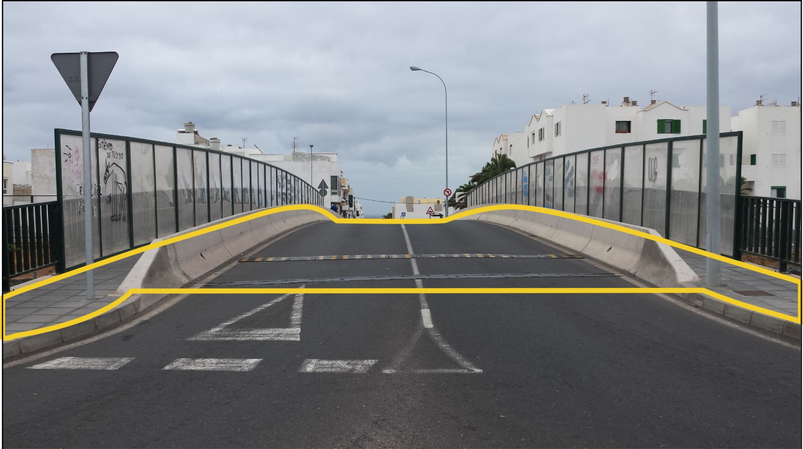
Infraestructuras urbanas_Movilidad y habitabilidad
Plataformas compartidas

Slide 16
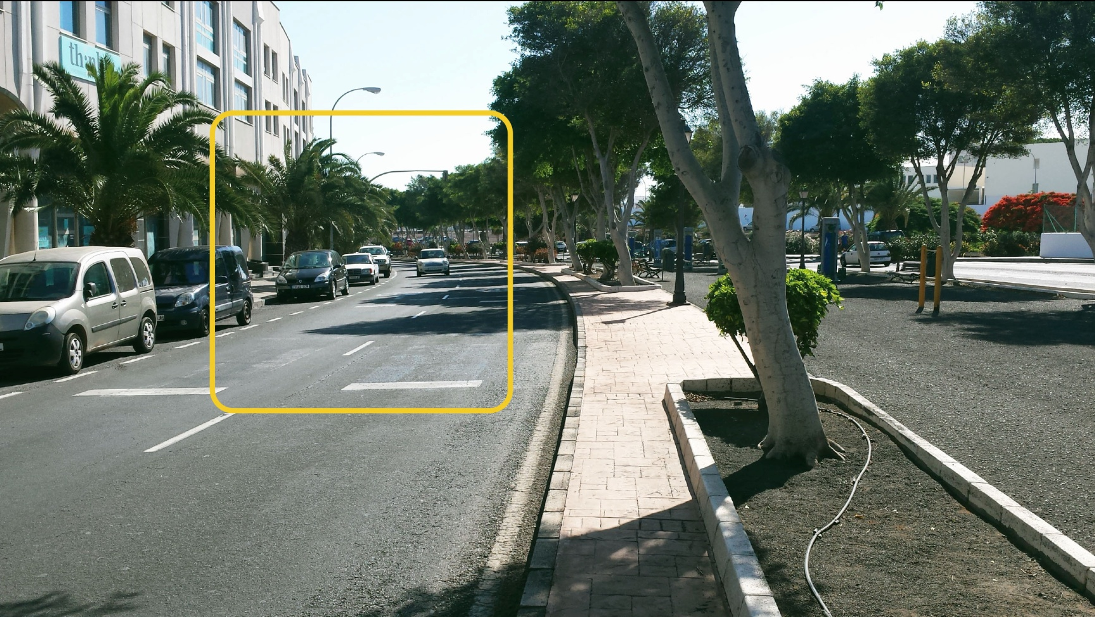
Infraestructuras urbanas_Movilidad y habitabilidad
Rediseño Medular

Slide 17
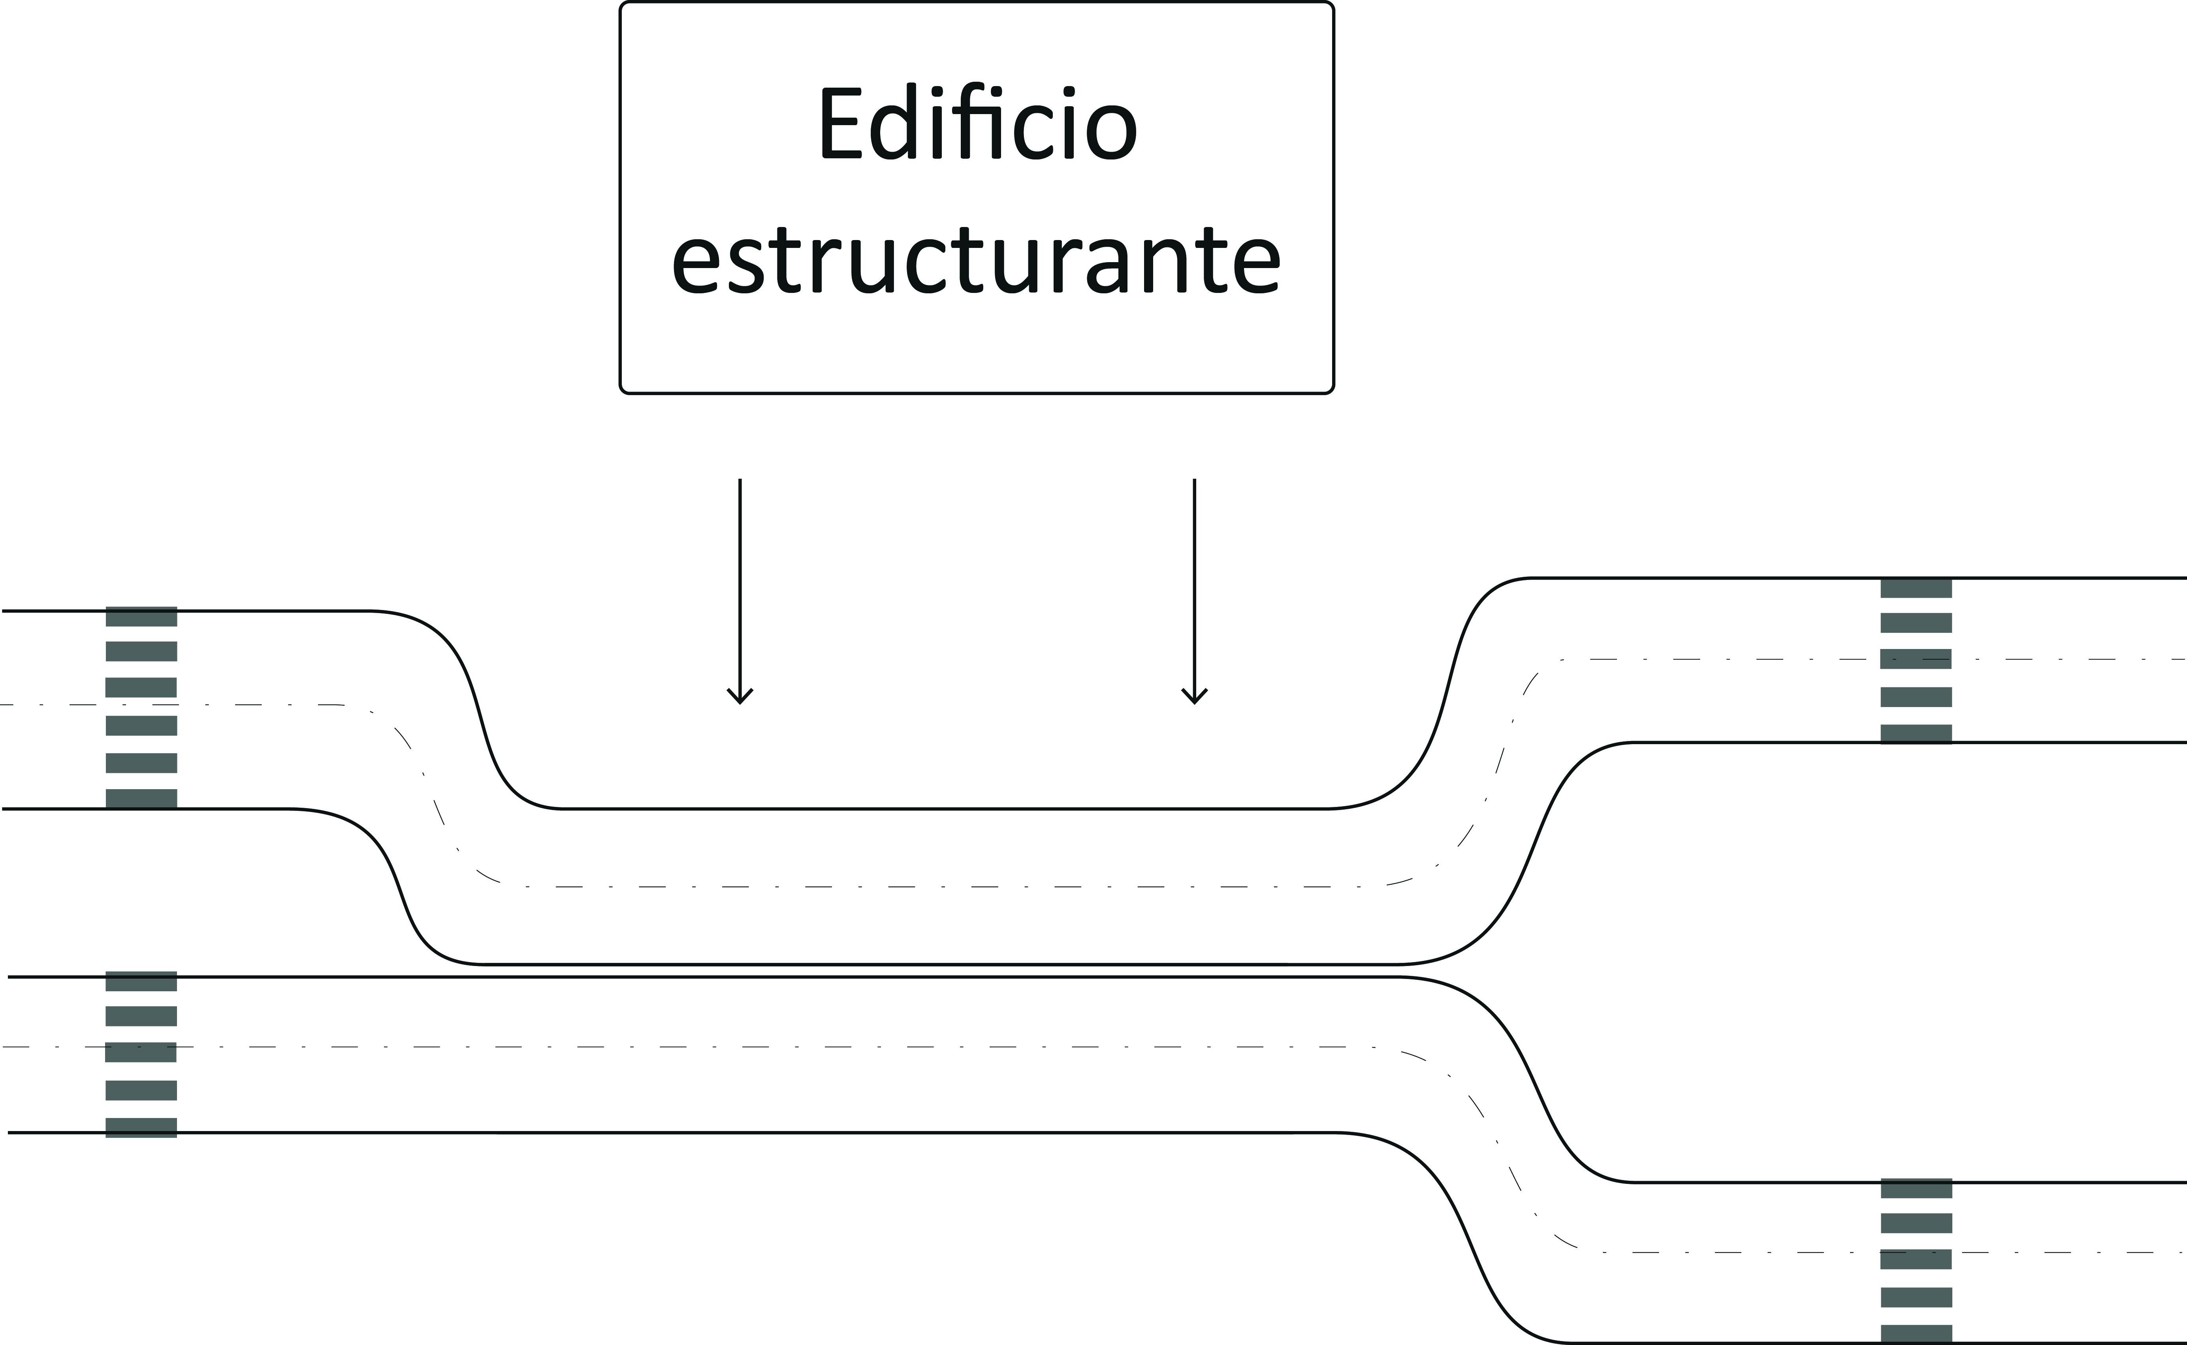
Infraestructuras urbanas_Movilidad y habitabilidad
Rediseño Medular

Slide 18
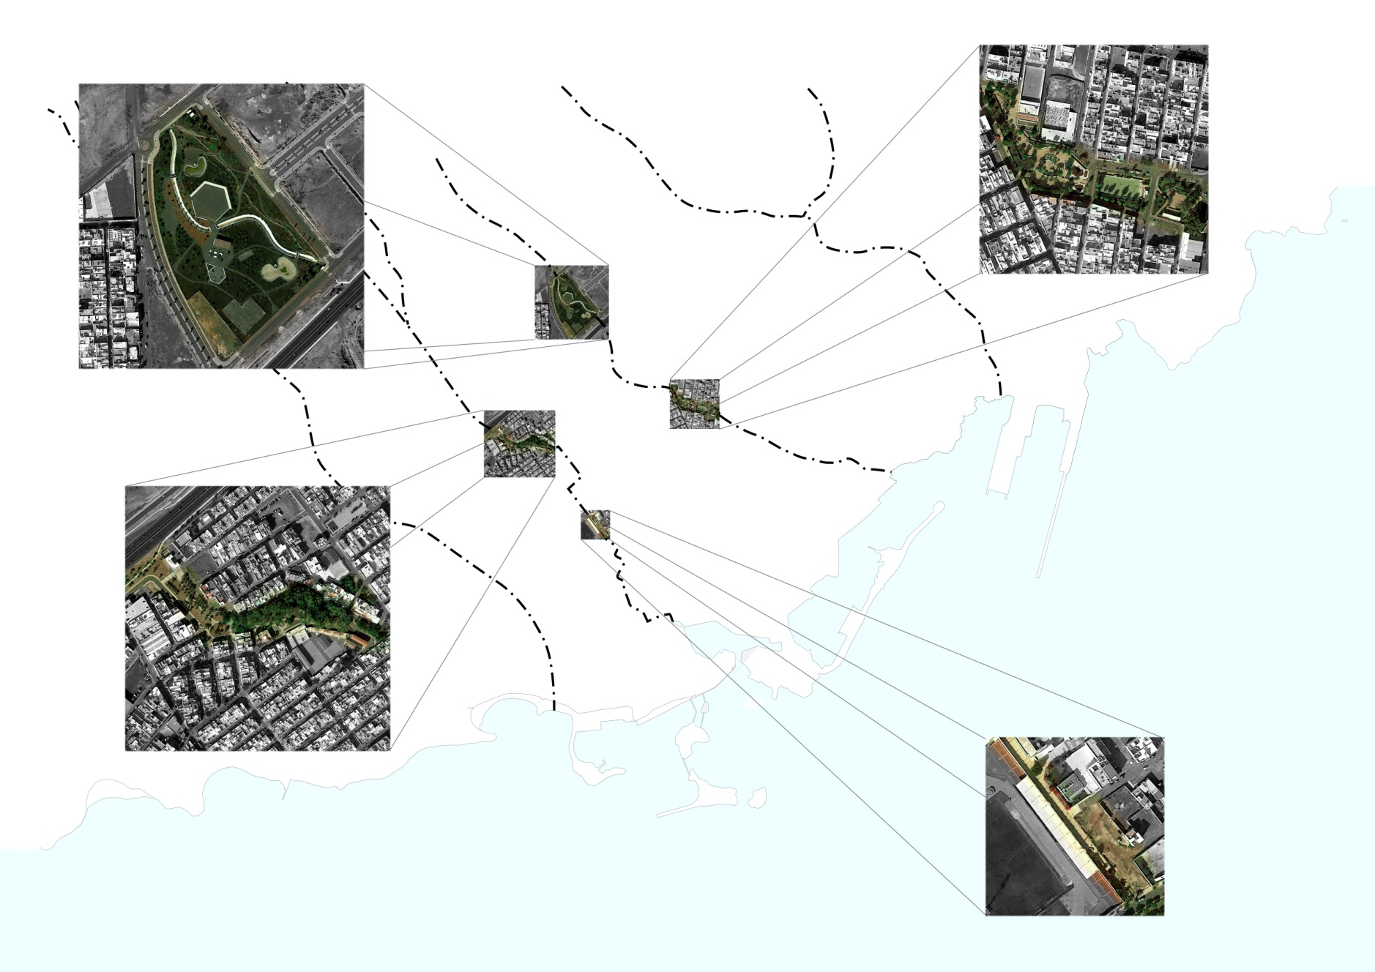
Barrios/Infraestructuras urbanas_Caminos del agua

Slide 19
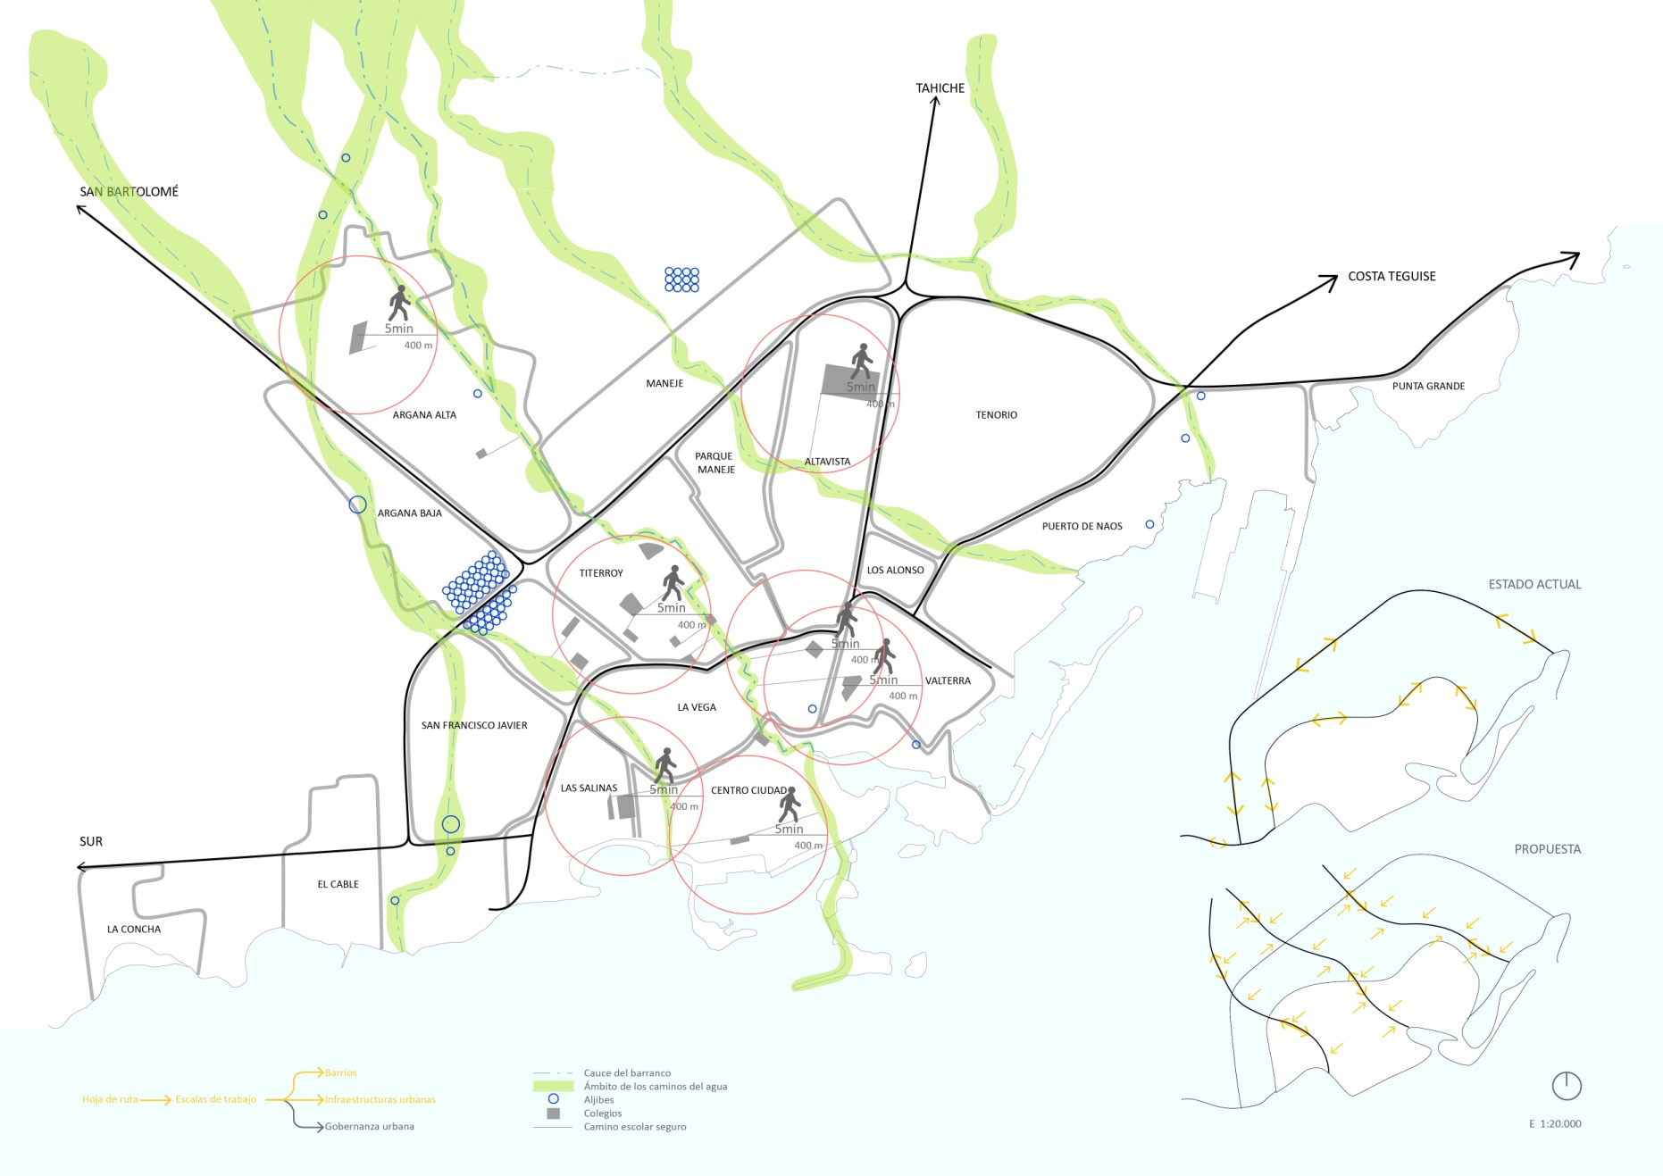
Barrios/Infraestructuras urbanas_Caminos del agua

Slide 20
Barrios/Infraestructuras urbanas_Caminos del agua

Slide 21
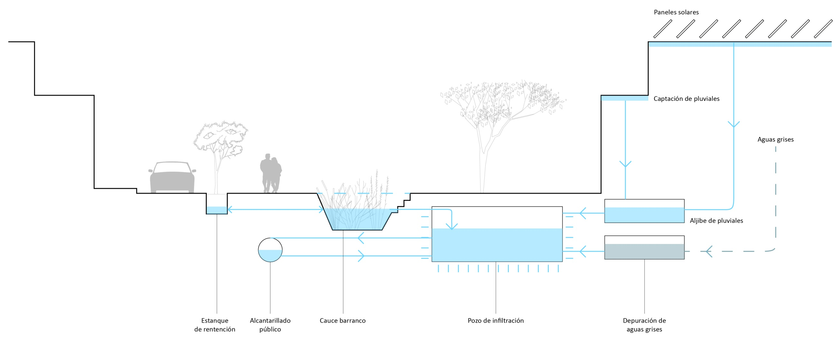
Barrios/Infraestructuras urbanas_Caminos del agua

Slide 22
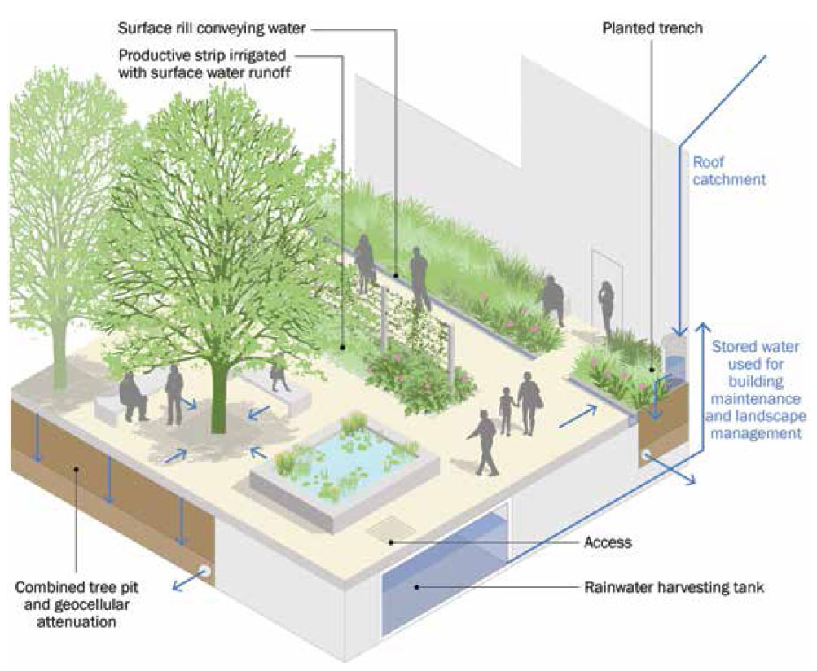
Barrios/Infraestructuras urbanas_Caminos del agua

Slide 23
Barrios/Infraestructuras urbanas_Caminos del agua

Slide 24
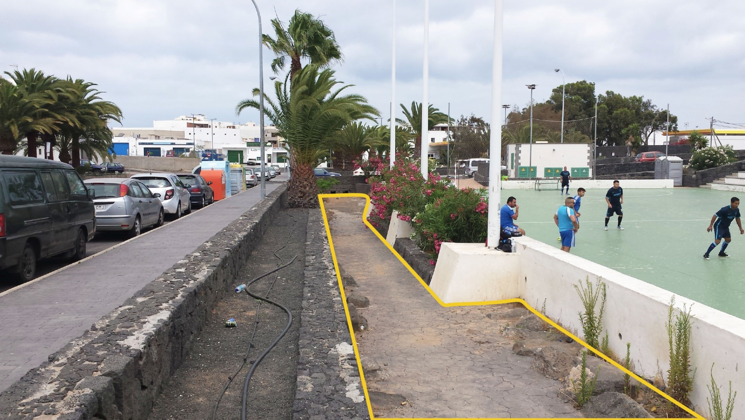
Barrios/Infraestructuras urbanas_Caminos del agua

Slide 25
Barrios_Nuevas centralidades

Slide 26
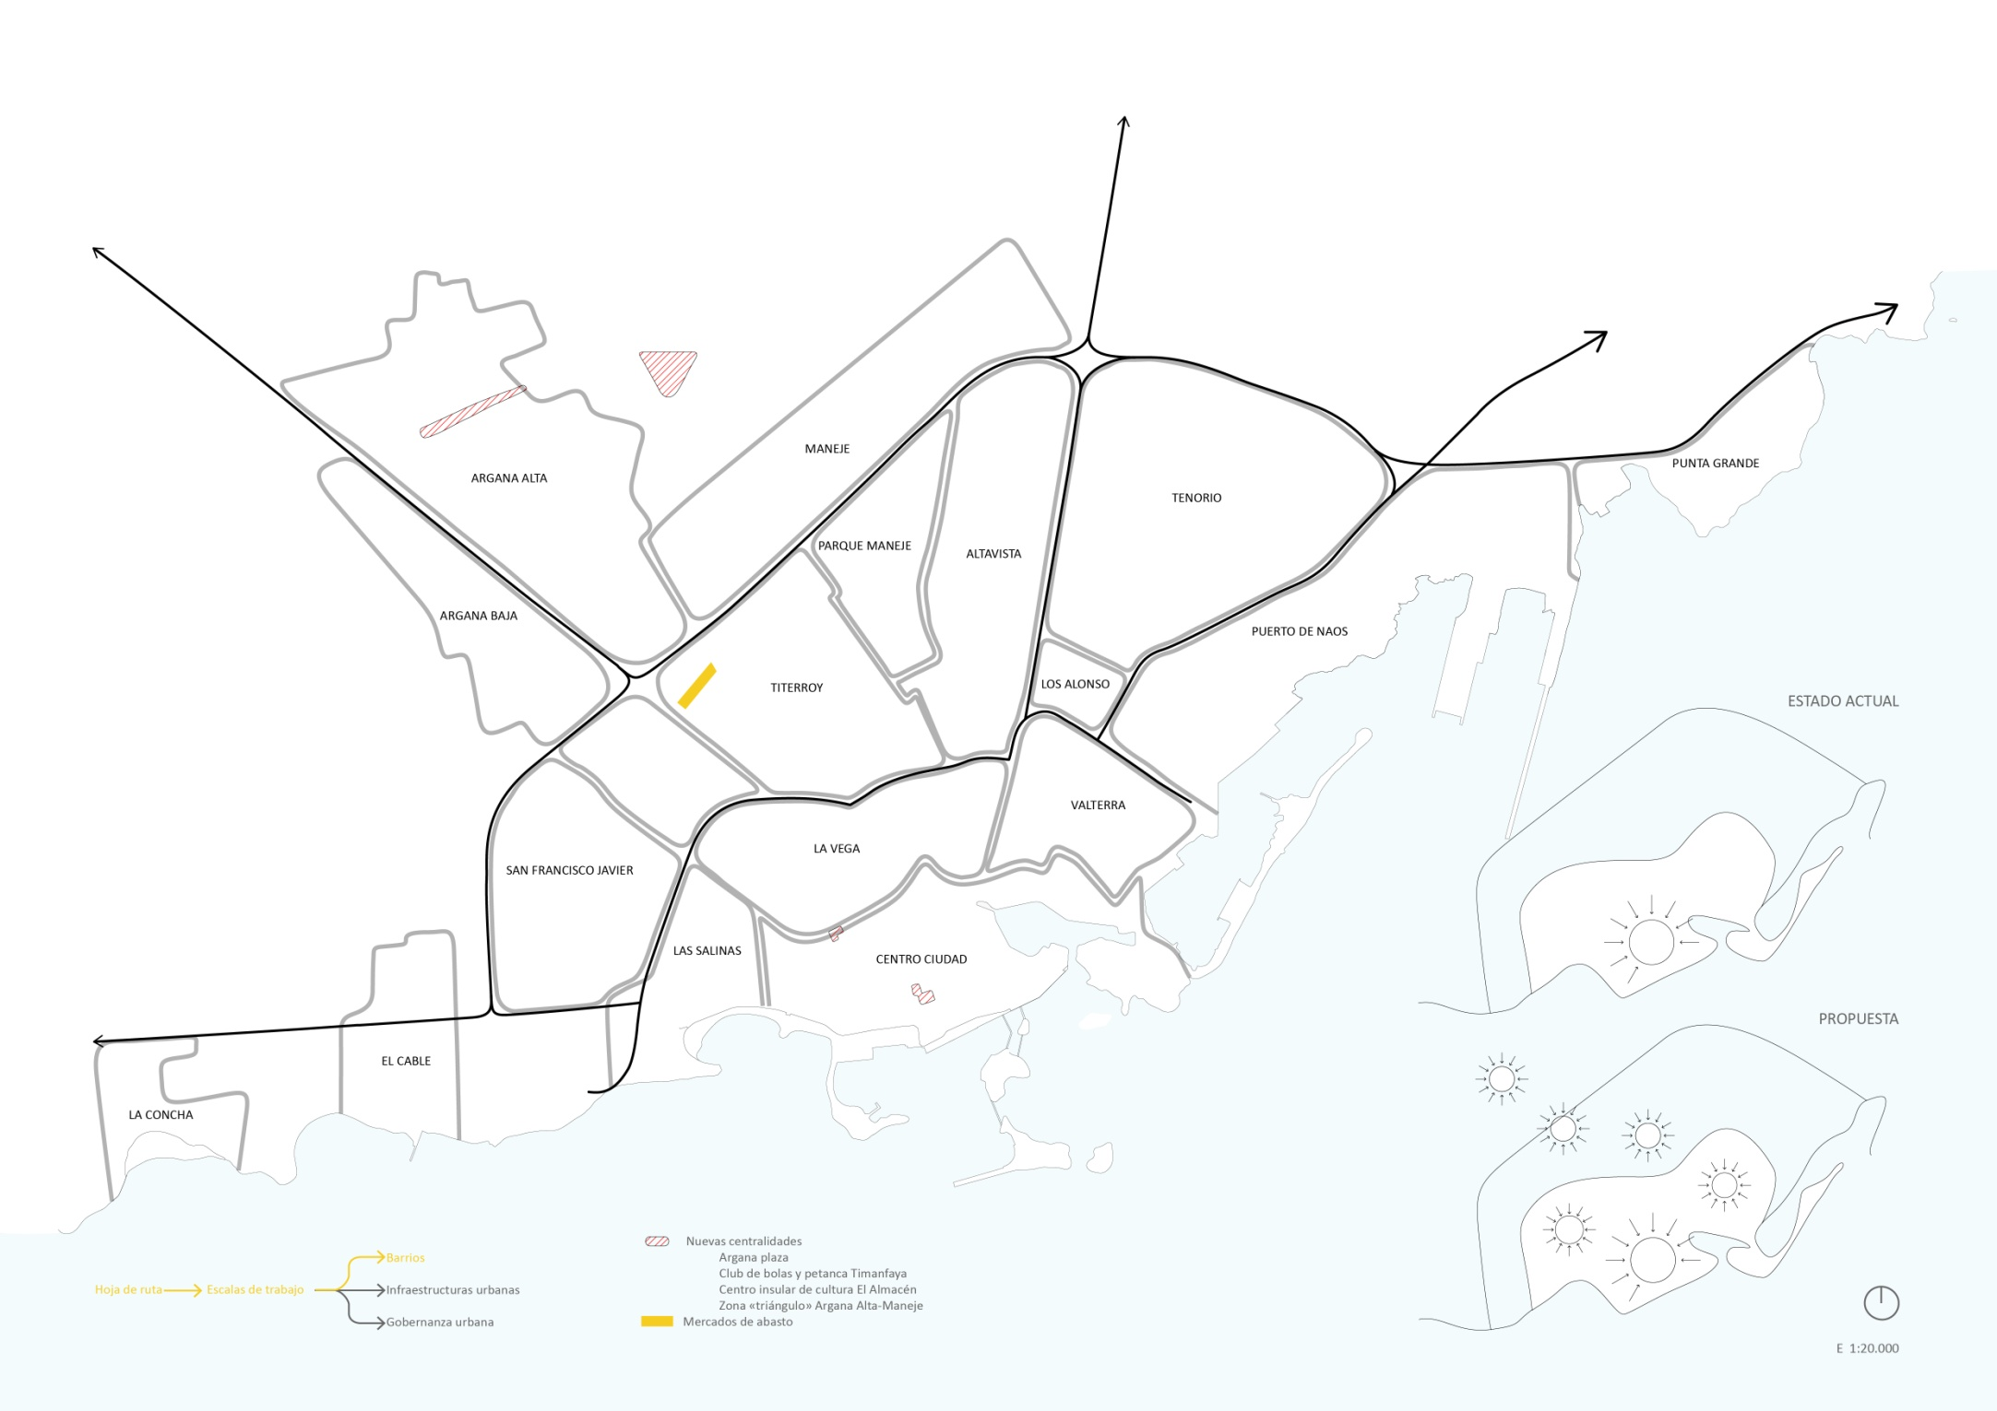
Barrios_Nuevas centralidades

Slide 27
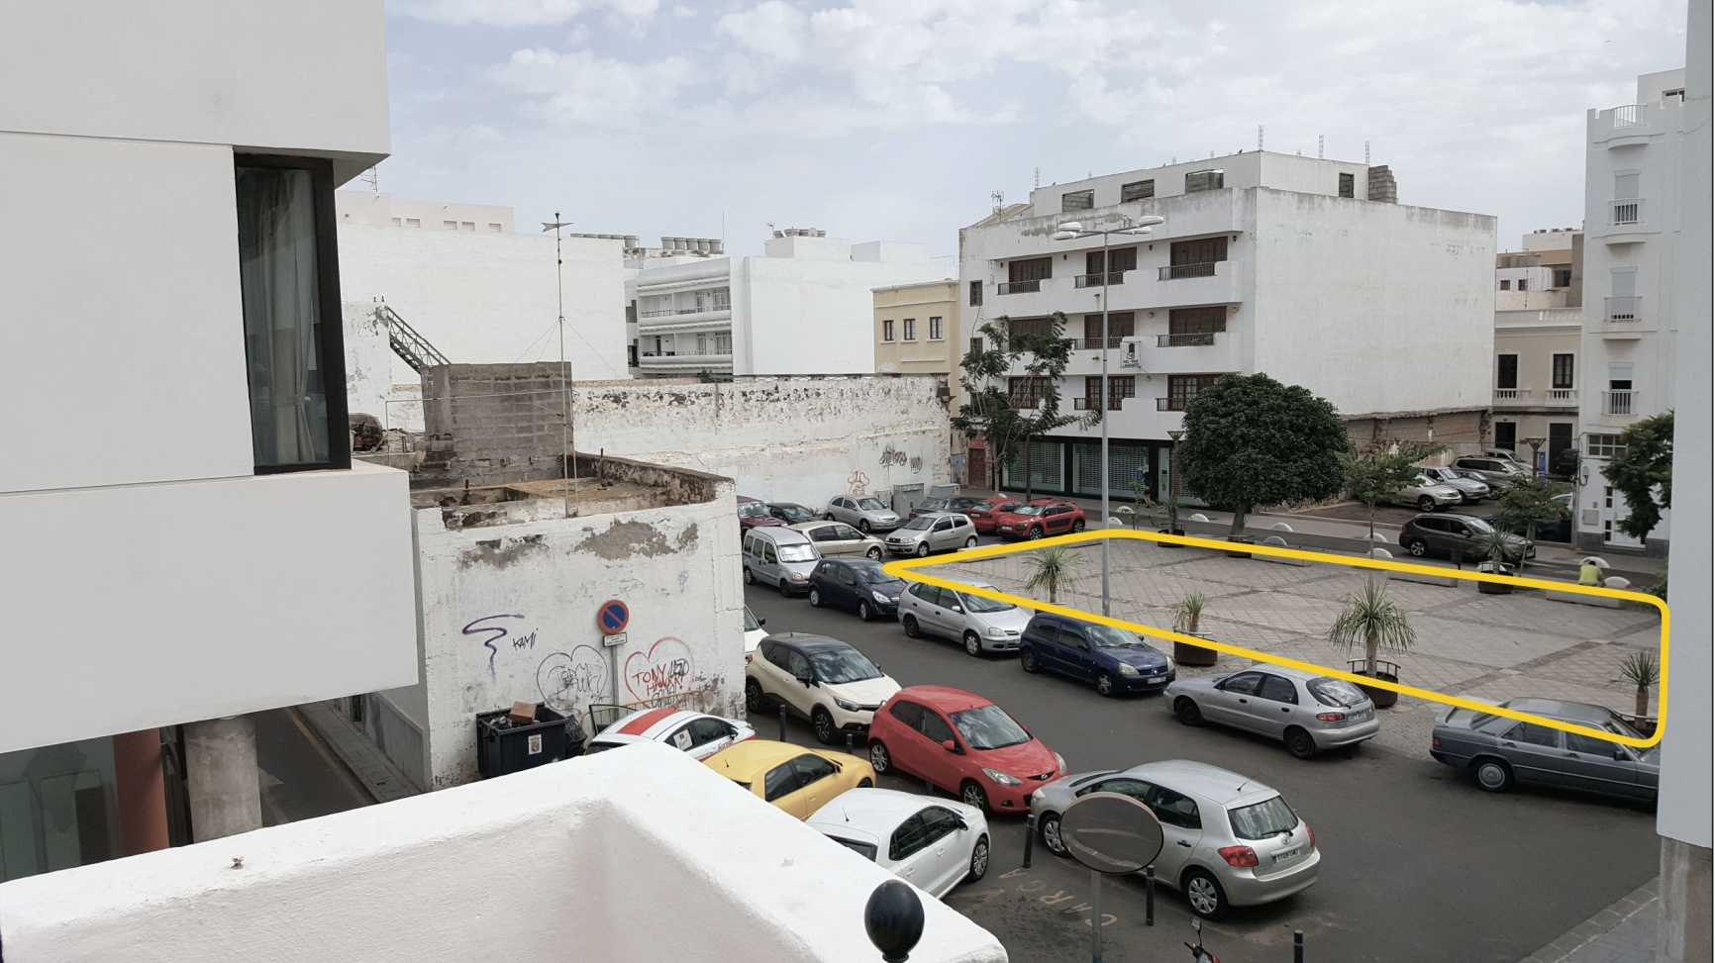
Barrios_Nuevas centralidades
El Almacén

Slide 28
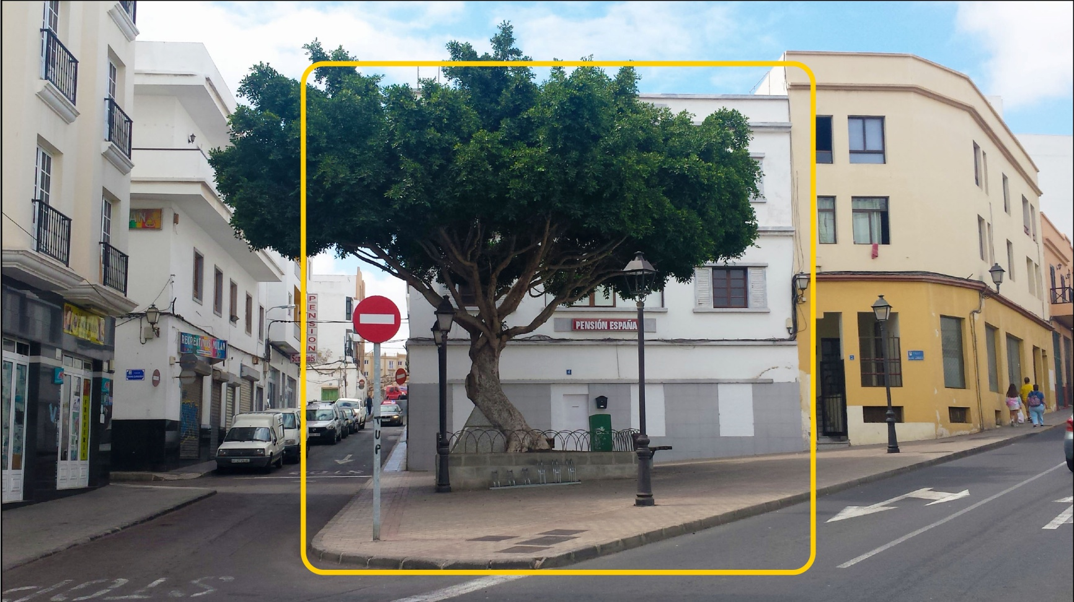
Barrios_Espacio público y habitabilidad
Bio-esquinas

Slide 29
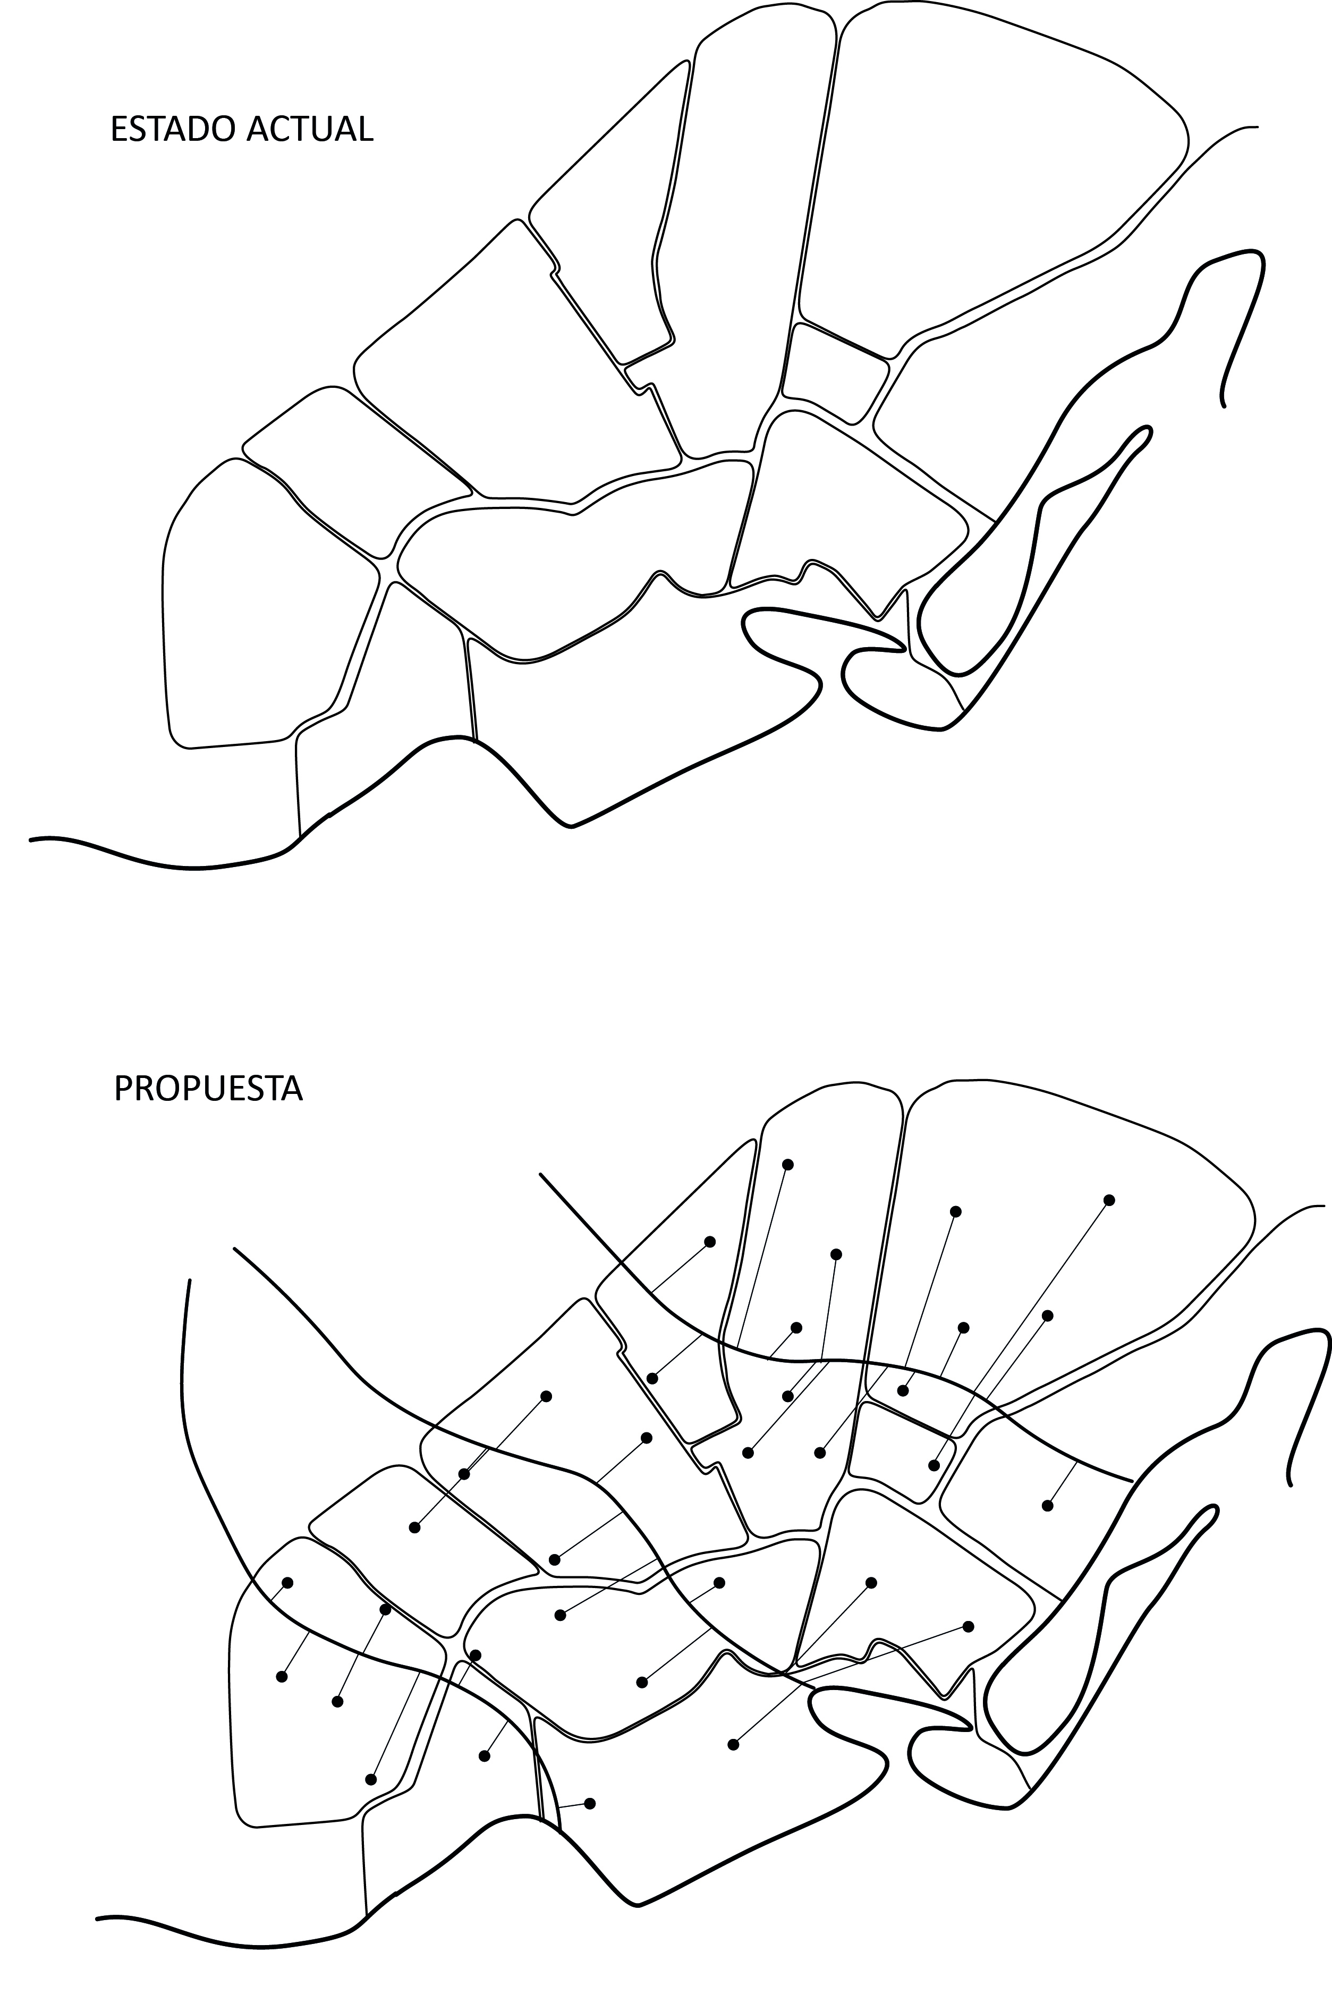
Barrios/Infraestructuras urbanas_Espacio público y habitabilidad

Slide 30
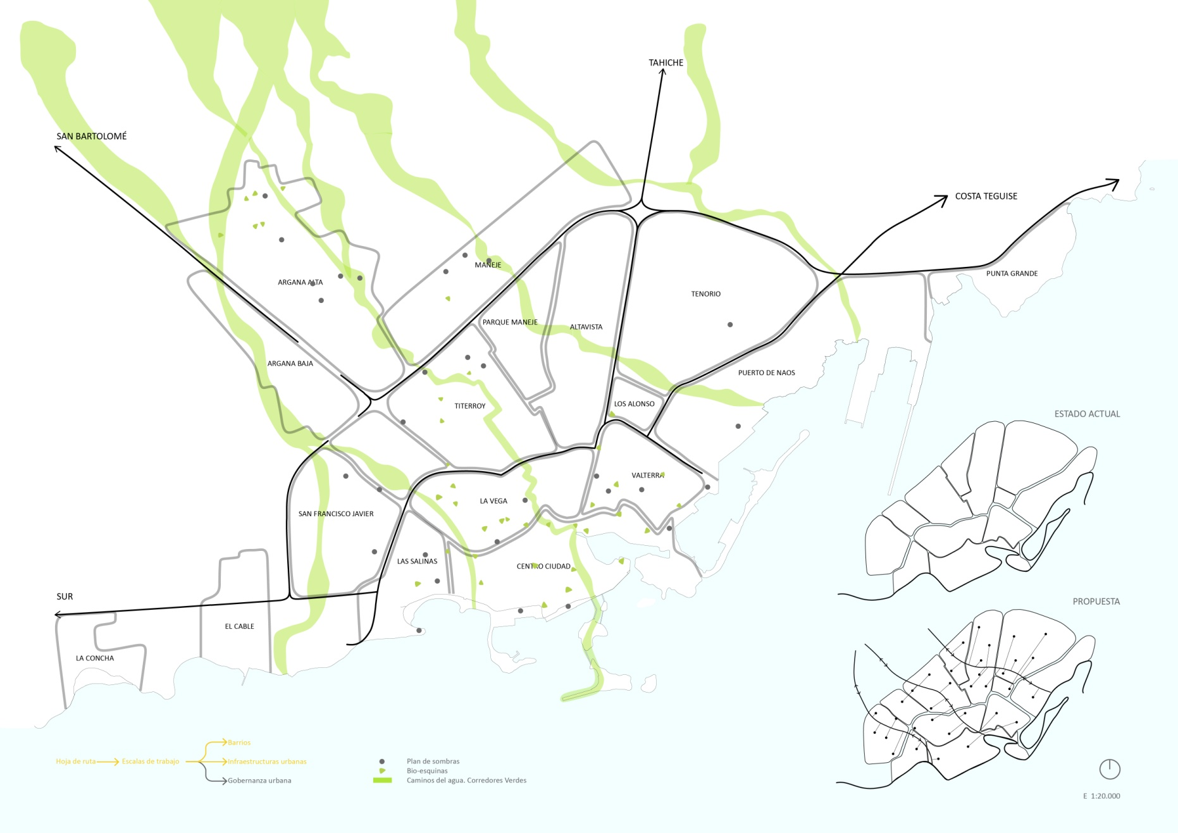
Barrios/Infraestructuras urbanas_Espacio público y habitabilidad

Slide 31
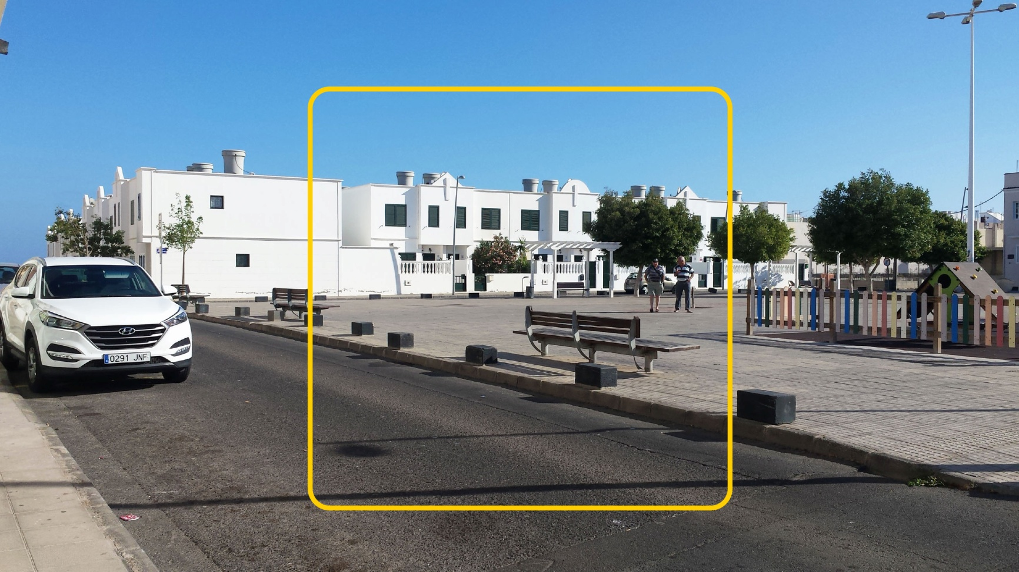
Barrios/Infraestructuras urbanas_Espacio público y habitabilidad
Plan de sombras

Slide 32
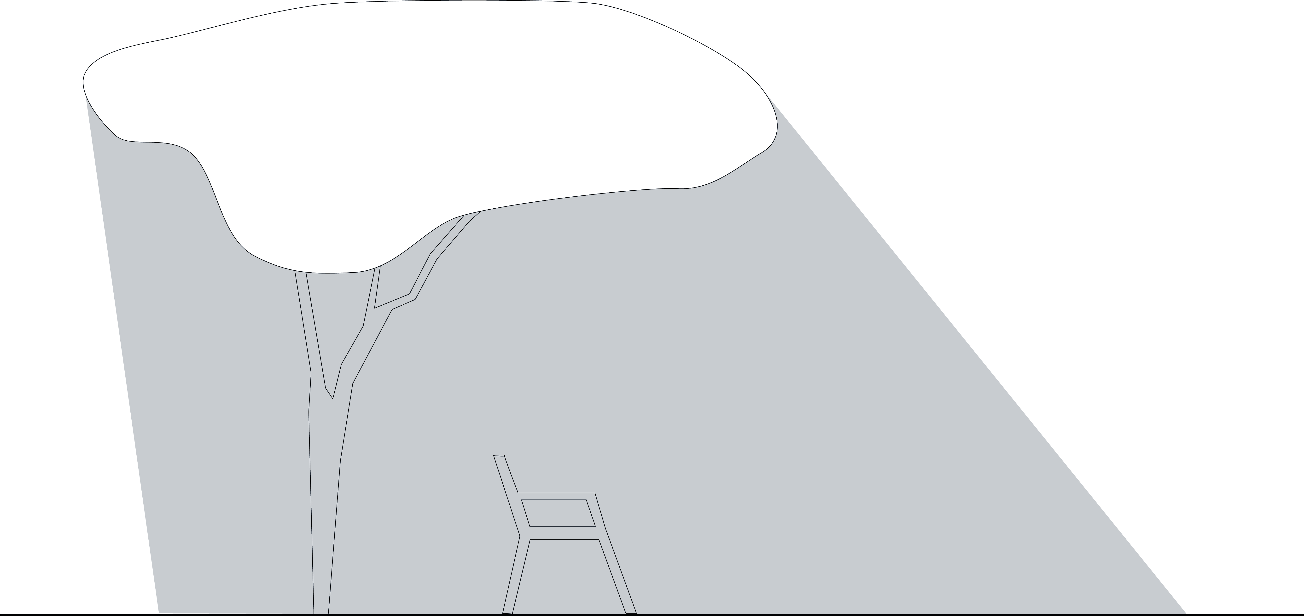
Barrios/Infraestructuras urbanas_Espacio público y habitabilidad
Plan de sombras

Slide 33
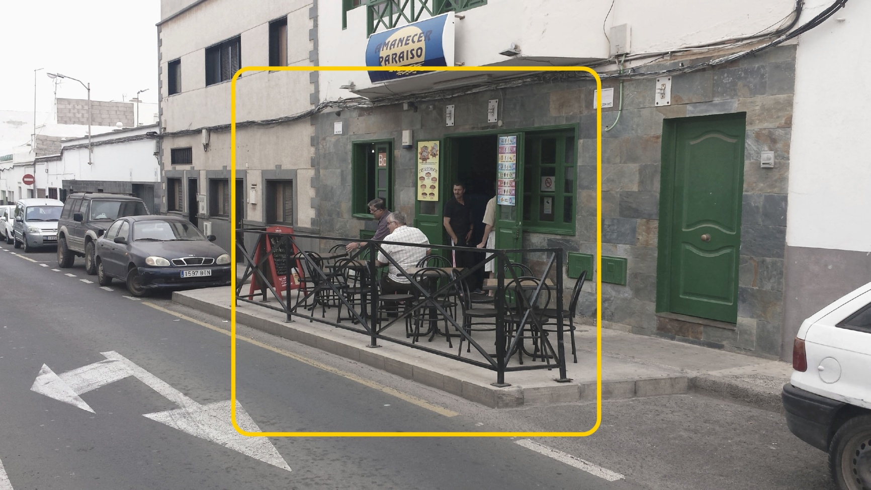
Barrios_Espacio público y habitabilidad
Plataformas comunitarias

Slide 34
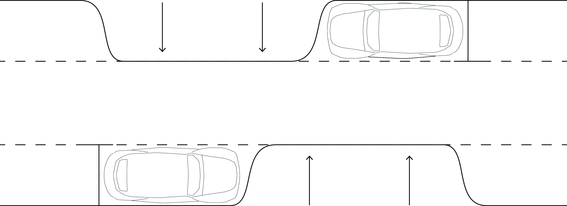
Barrios_Espacio público y habitabilidad
Plataformas comunitarias

Slide 35
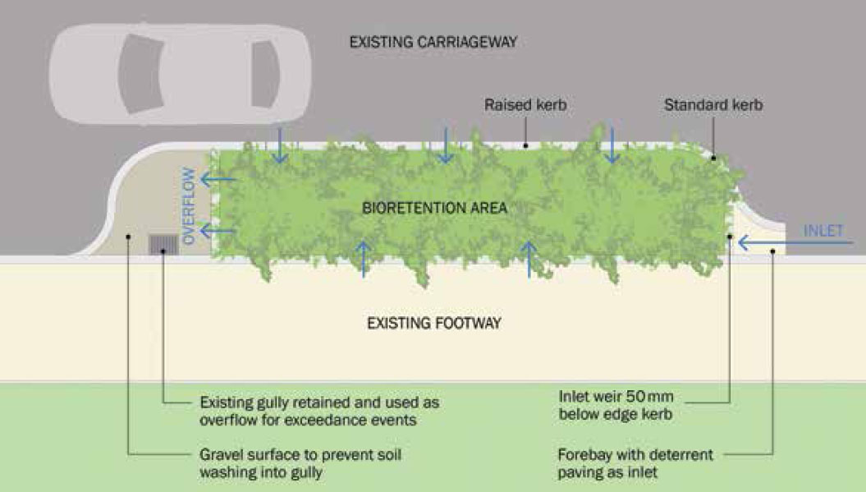
Barrios_Espacio público y habitabilidad
Plataformas comunitarias

Slide 36
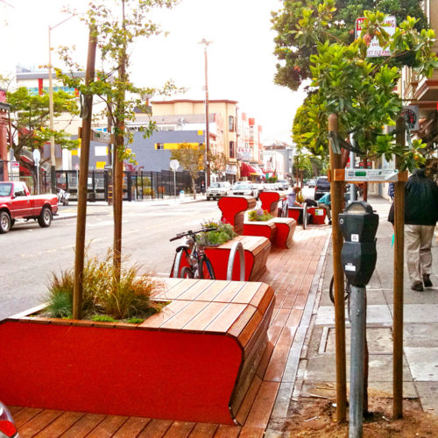
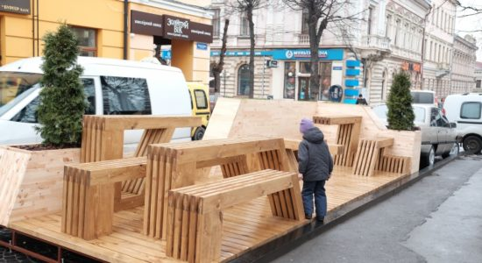
Barrios_Espacio público y habitabilidad
Plataformas comunitarias

Slide 37
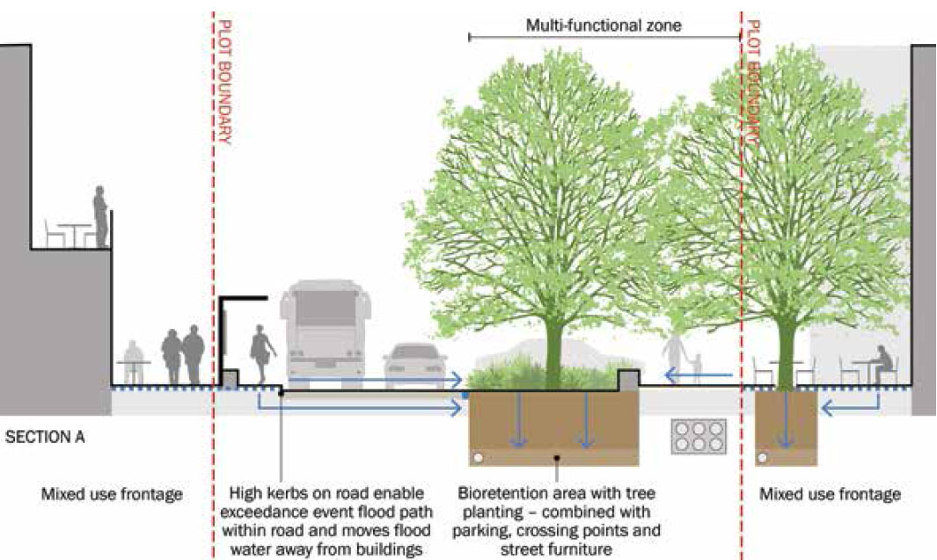
Barrios/Infraestructuras urbanas_Caminos del agua

Slide 38
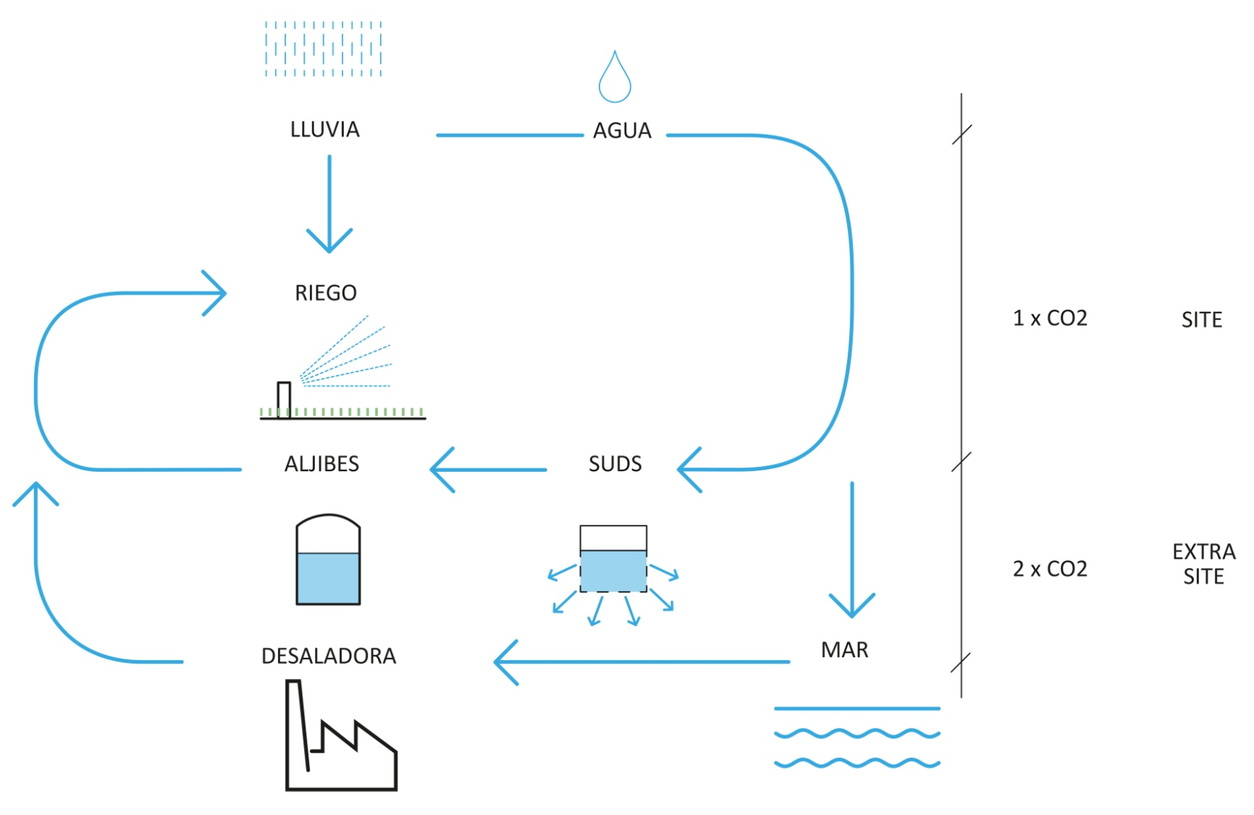
Barrios/Infraestructuras urbanas_Caminos del agua

Slide 39
Gobernanza Urbana_Nuevos suelos

Slide 40
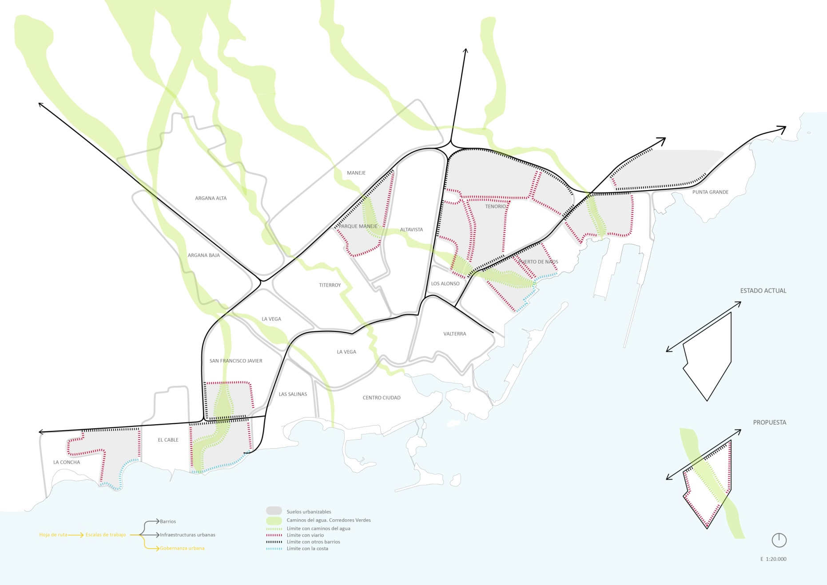
Gobernanza urbana_Nuevos suelos

Slide 41
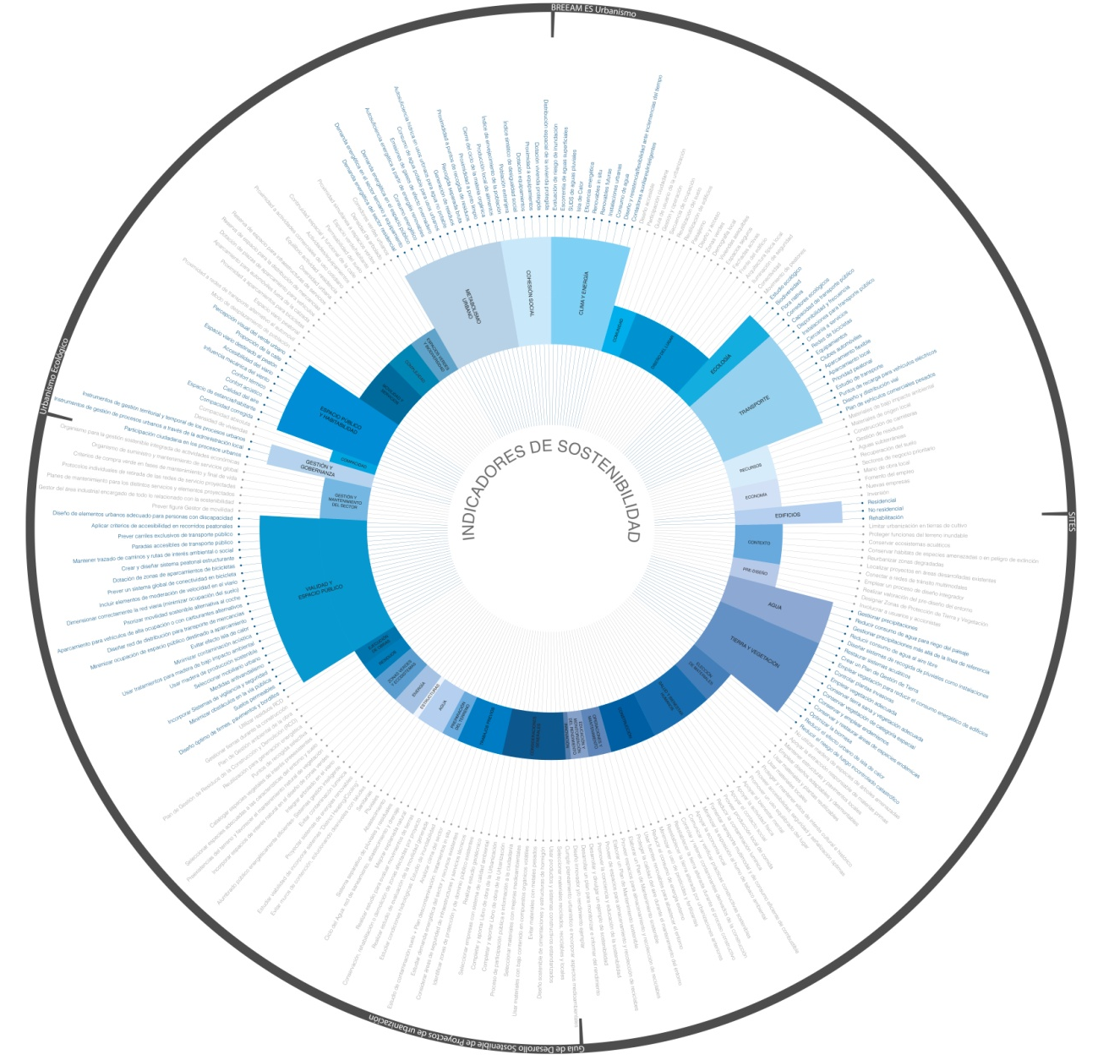
Gobernanza urbana_Indicadores urbanos
Indicadores de sostenibilidad

Slide 43
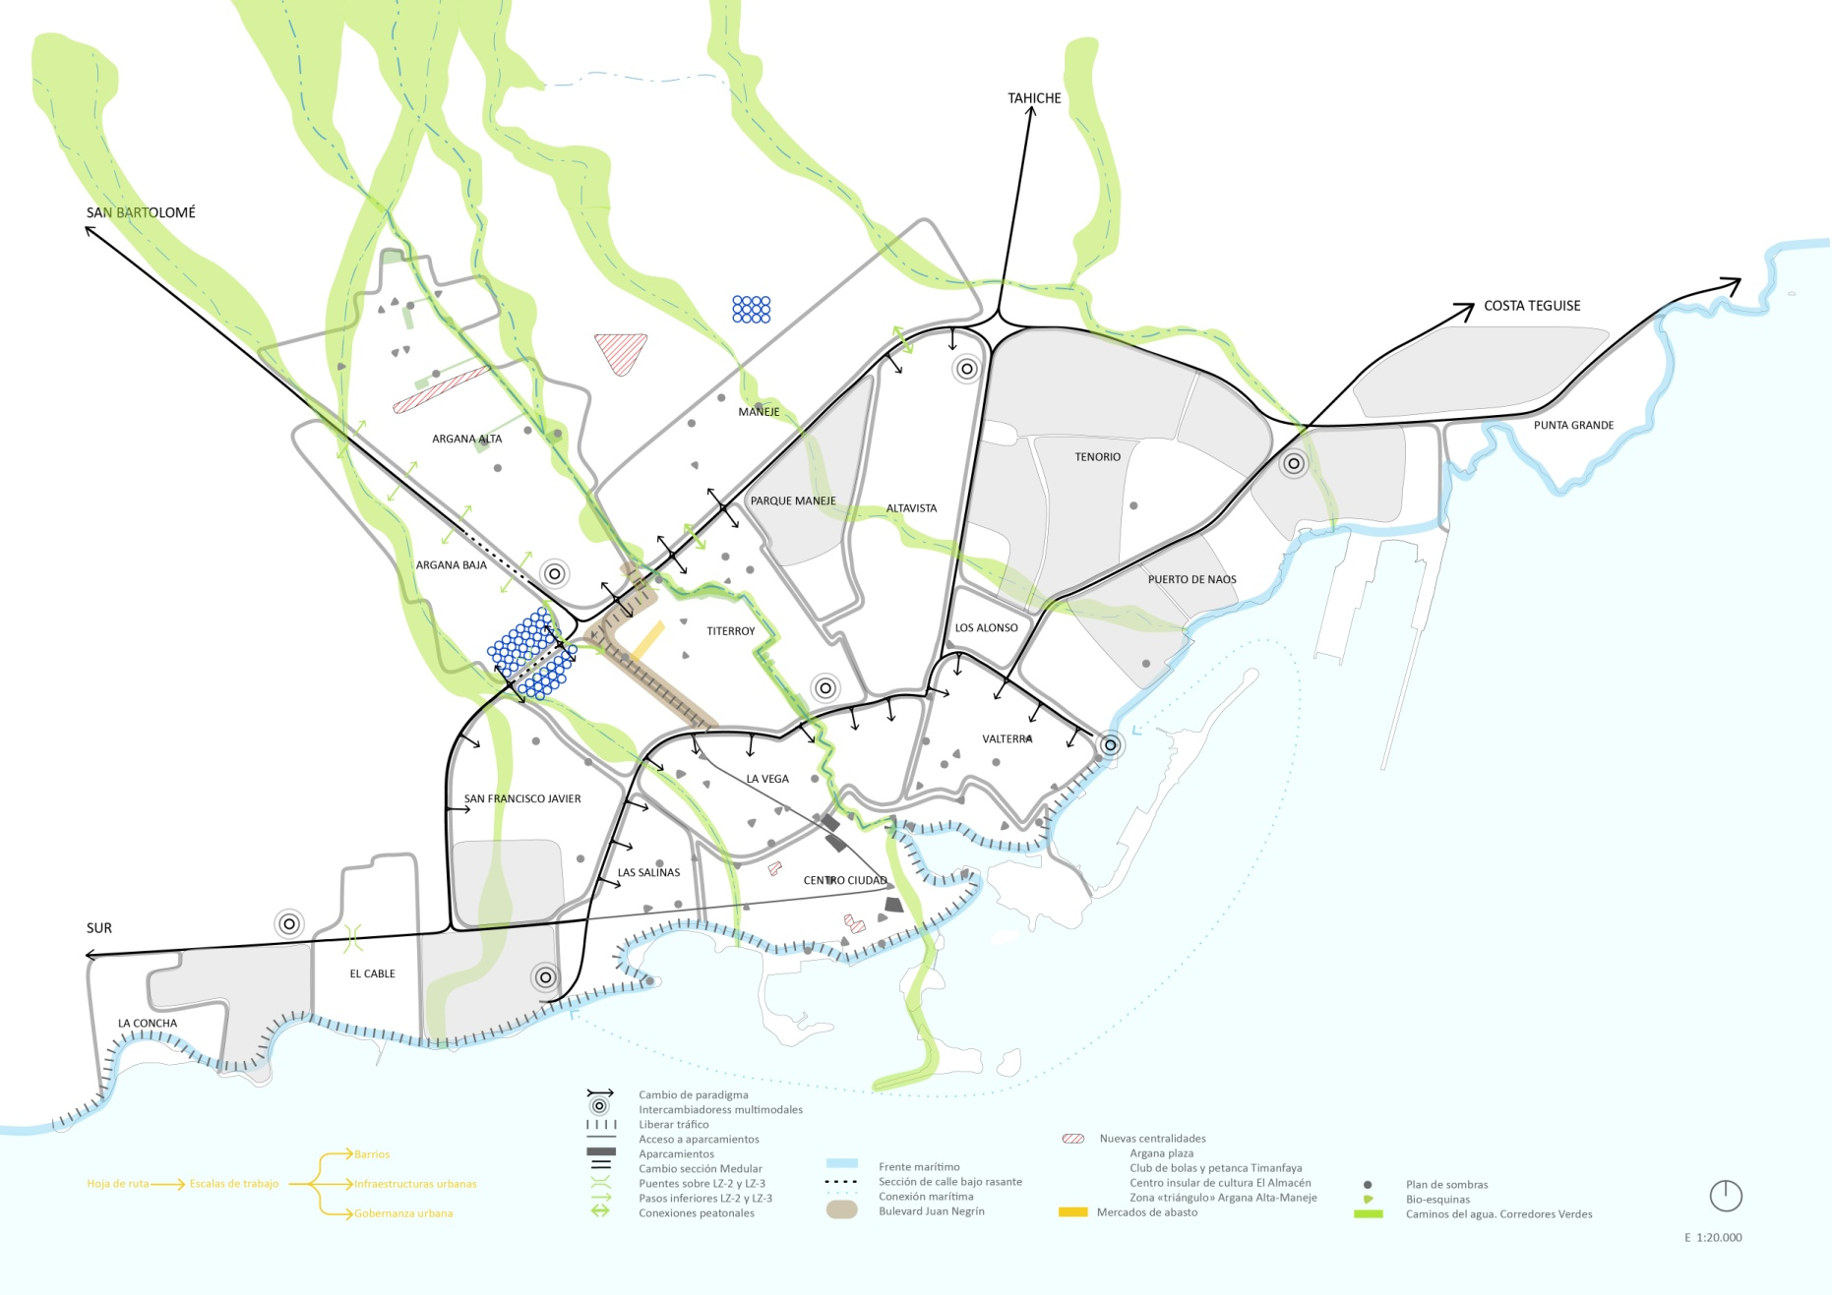
Síntesis_Barrios + Infraestructuras urbanas + Gobernanza urbana

